Slide 1
EUROPA.-LA VUELTA AL MUNDO EN 885 JARDINES.-
CASTILLOS DE FRANCIA.-E
Selección de textos y fotografías por
JOSE ELIAS BONELLS

Slide 2
Castillo de Amboise
El castillo de Amboise con vistas al Loira en Amboise, en el departamento de Indre-et-Loire .
Es uno de los castillos del Loira .
Antes de ser conectado a la corona en 1434 , el castillo perteneció durante más de cuatro siglos, la poderosa familia de Amboise.
Durante el Renacimiento , fue la residencia de varios reyes de Francia.
Fue destruido en gran parte después de la Revolución .
El castillo de Amboise es objeto de una clasificación como monumentos históricos por la lista de 1840 .

Slide 3
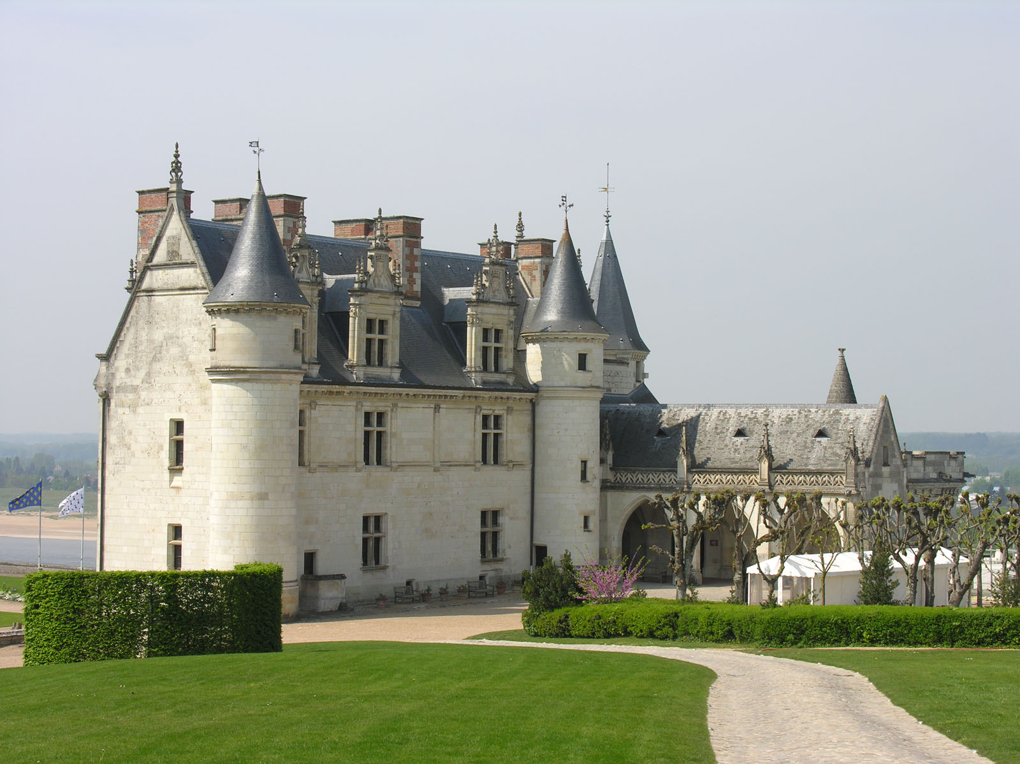
Notes:
Castillo d´Amboise

Slide 4
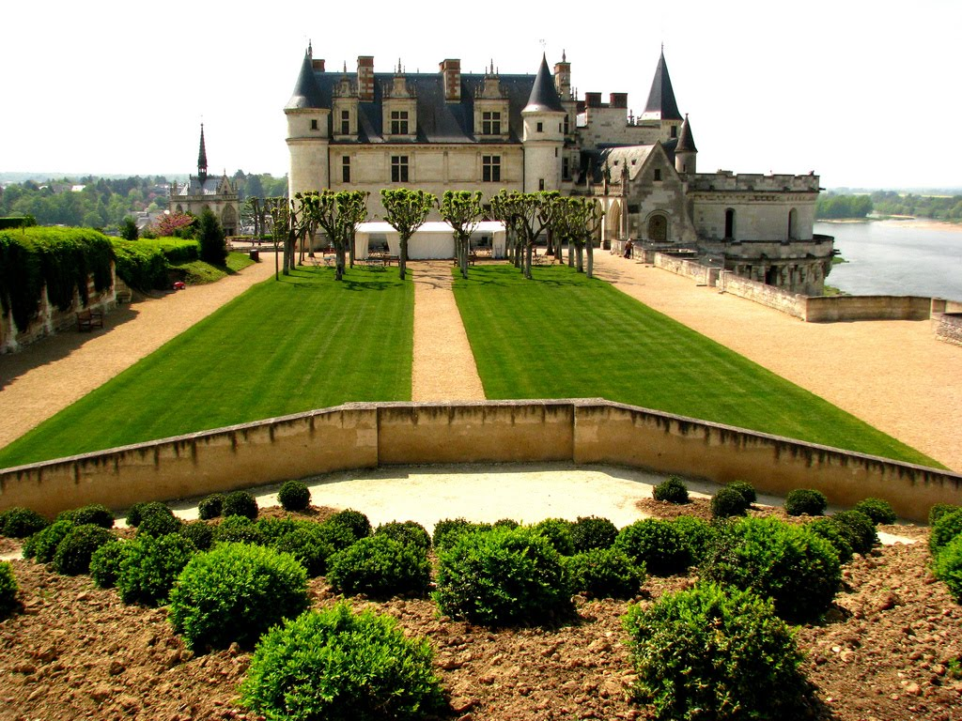
Notes:
Amboise

Slide 5
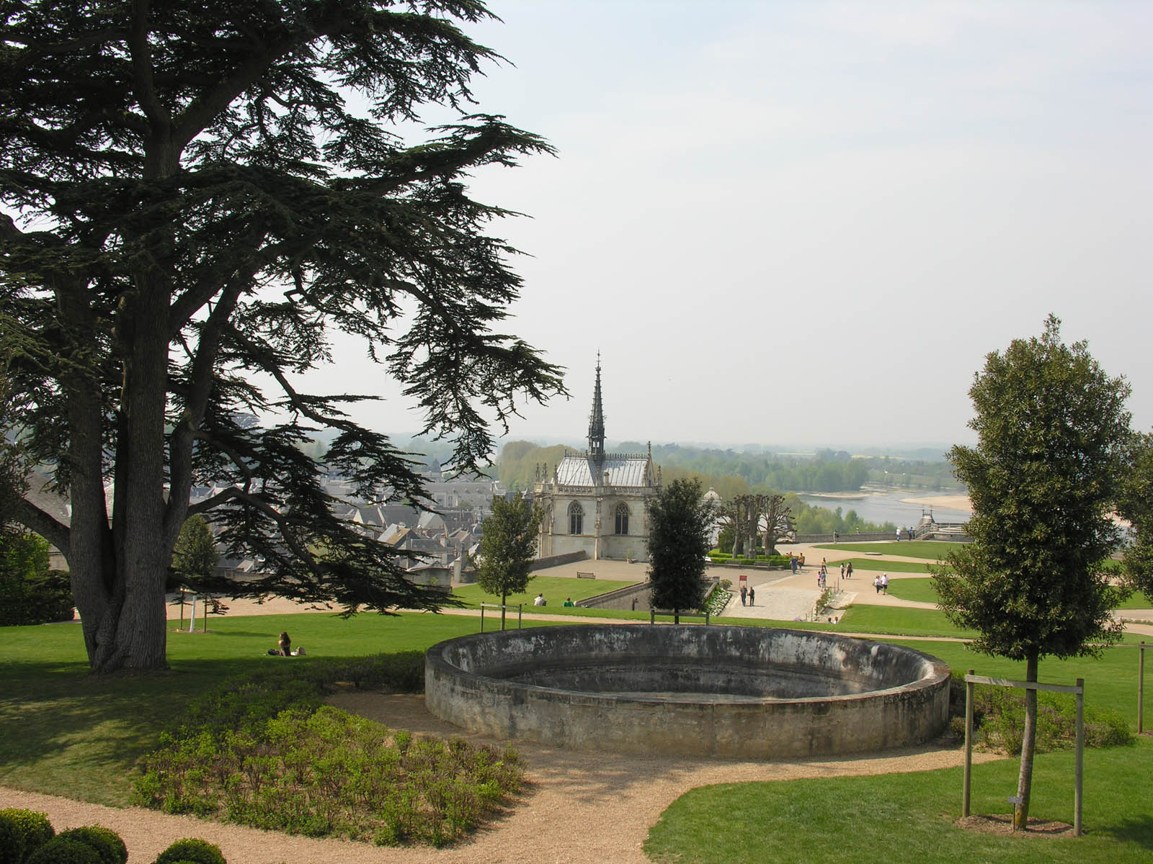
Notes:
Castillo d´Amboise

Slide 6
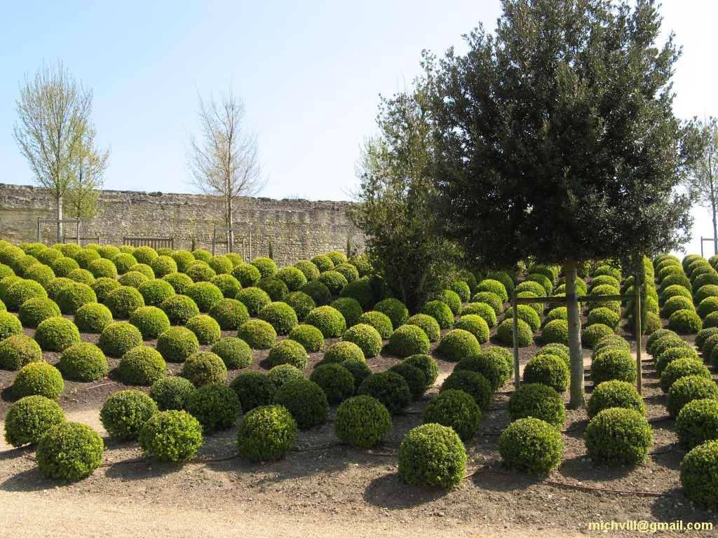

Slide 7
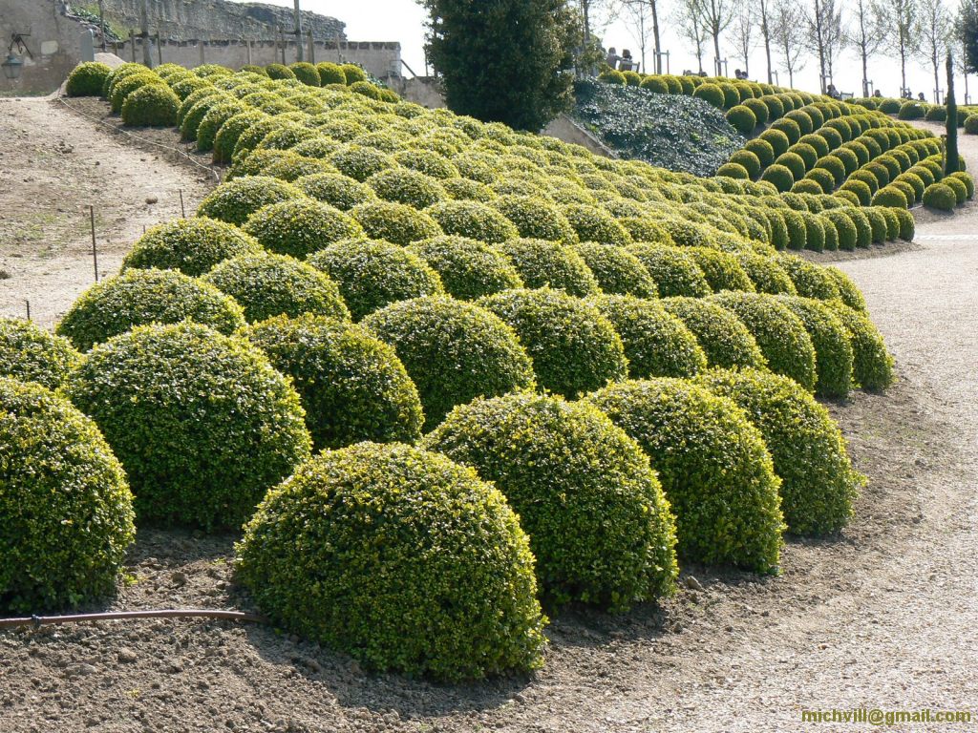

Slide 8
Castillo de Courances
El castillo de Courances esta situado en la localidad francesa de Courances en la antigua provincia de Gâtinais hoy el departamento de Essonne y la región de Île-de-France , al sur-este de París .
El castillo es objeto de una clasificación como monumento histórico desde el 27 junio 1983 .
El parque, considerado uno de los más bellos de Francia, se inició en el siglo ^{XVI} y terminada por Clausse por Gallard a mediados del siglo ^{XVII}.
.

Slide 9
Es este período que el camino de honor entre dos canales y la perspectiva de cola en el eje del castillo, con sus canales y estanques con un largo canal de 248 metros , las "capas" y cuarto " de agua ".
En el ^{siglo} XVIII , la marquesa de Novion añade la magnífica piscina.
En 1870 , Destailleur transforma el parque en un jardin paisajista inglés.
La marquesa de Ganay , nieta del barón Haber,lo restaura a francés con la ayuda del reconocido paisajista Achille Duchêne .
En 1930, creó un jardín "anglo-japones”.

Slide 10
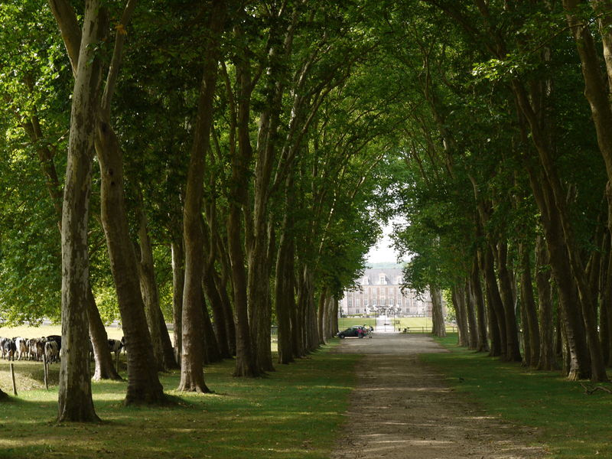
Notes:
Camino hacioa el Castillo de Courances

Slide 11
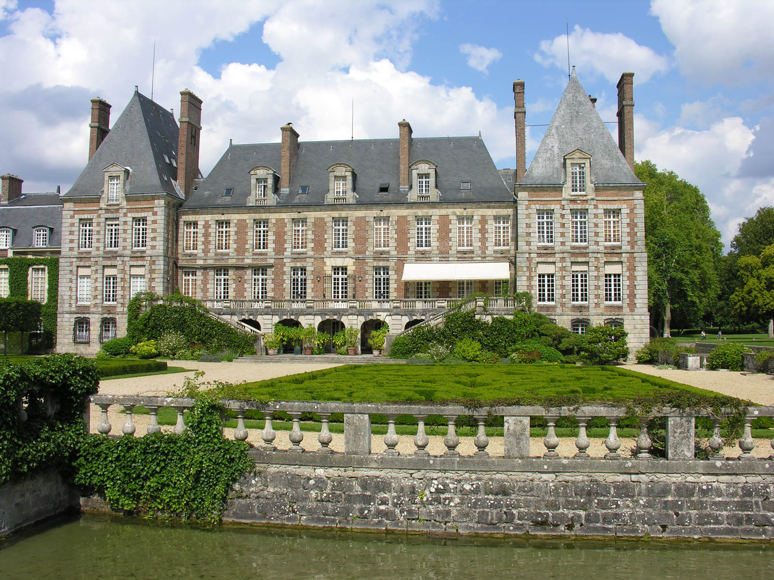
Notes:
Castilo de Courances

Slide 12
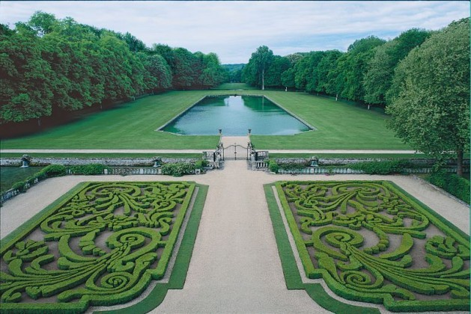
Notes:
Chateau de Courance

Slide 13
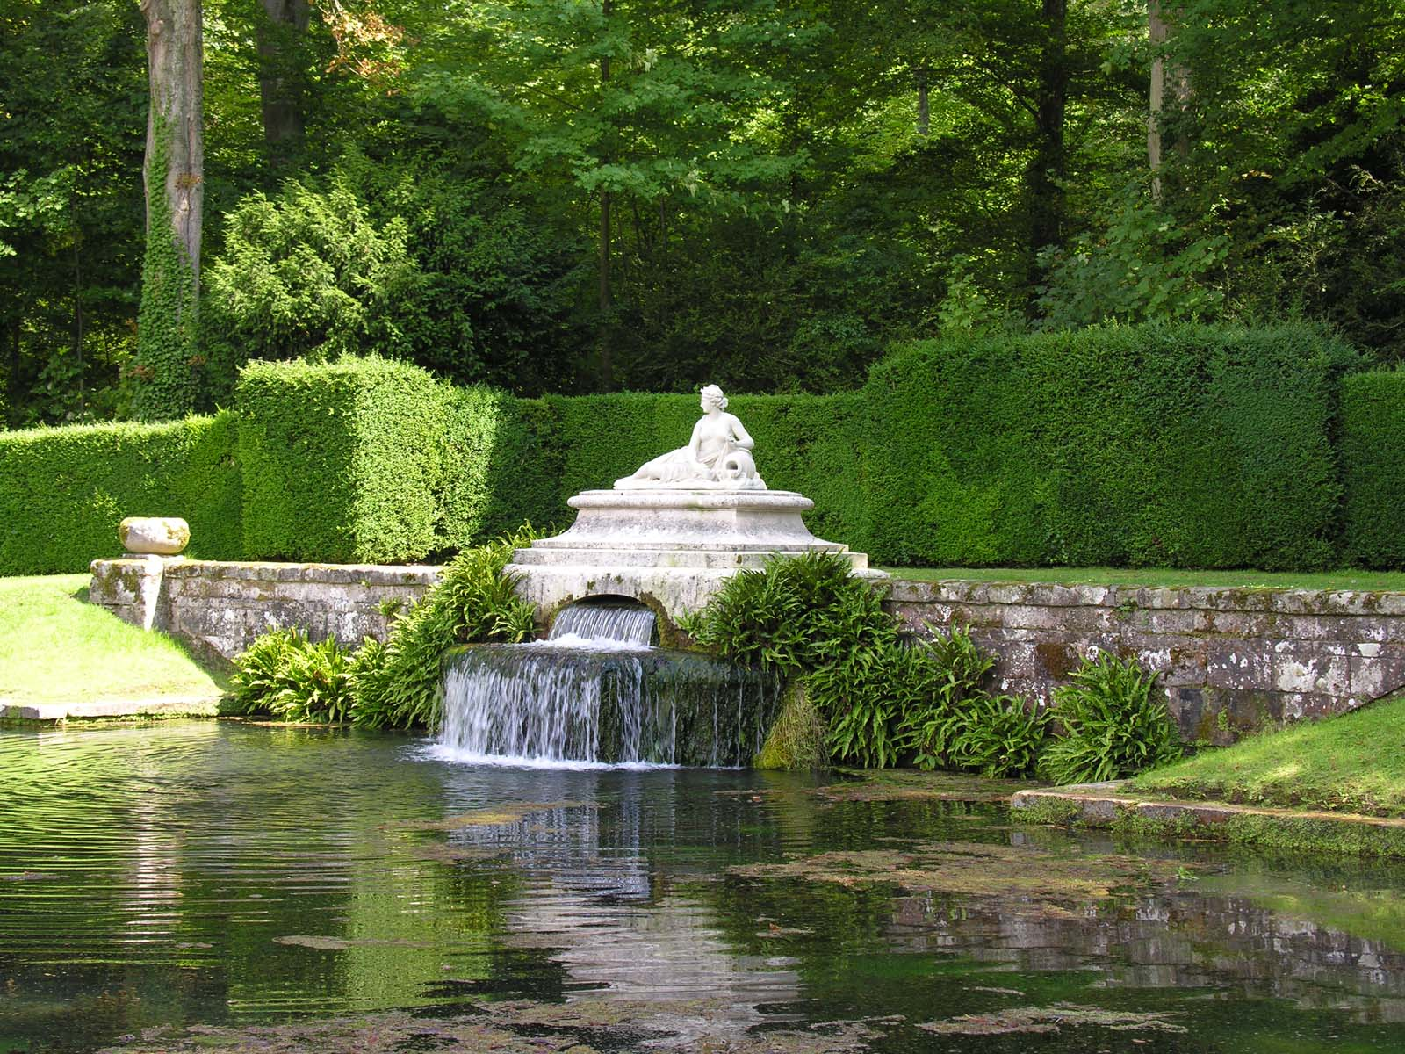
Notes:
Castillo de Courance

Slide 14
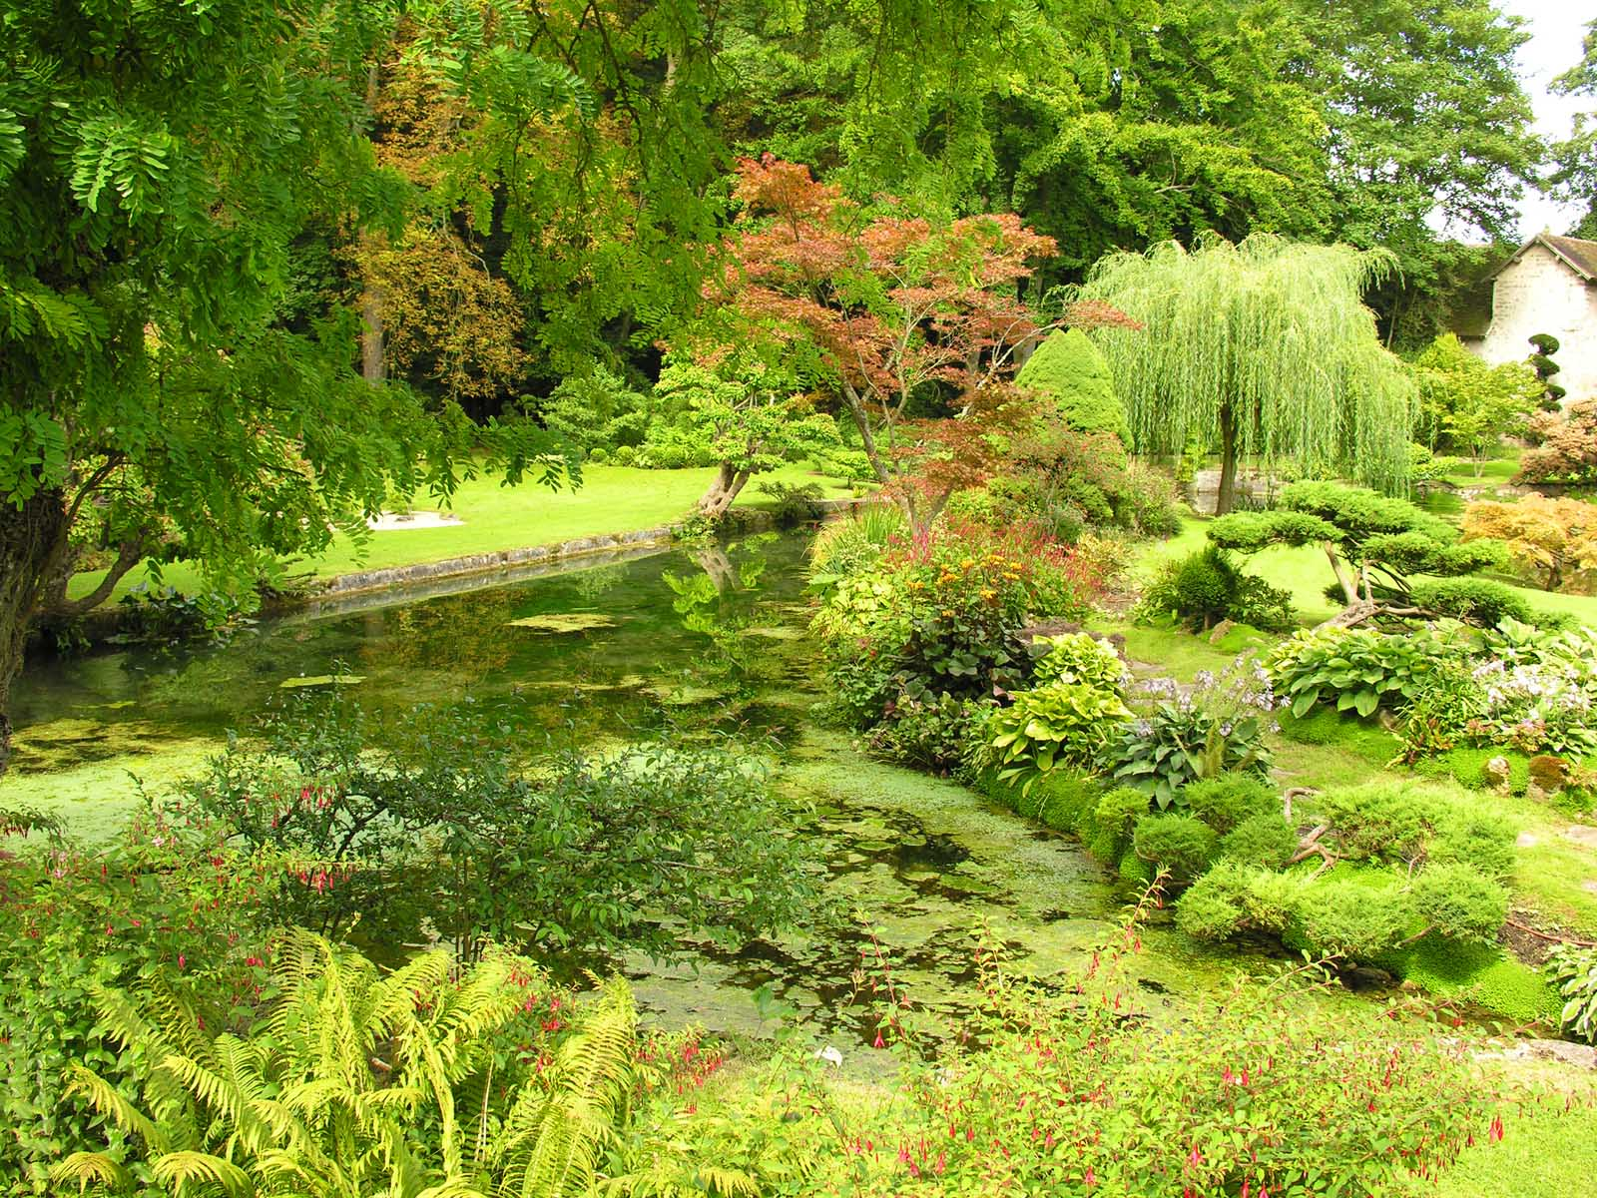
Notes:
Castillo de Courances.-Jardin japones

Slide 15
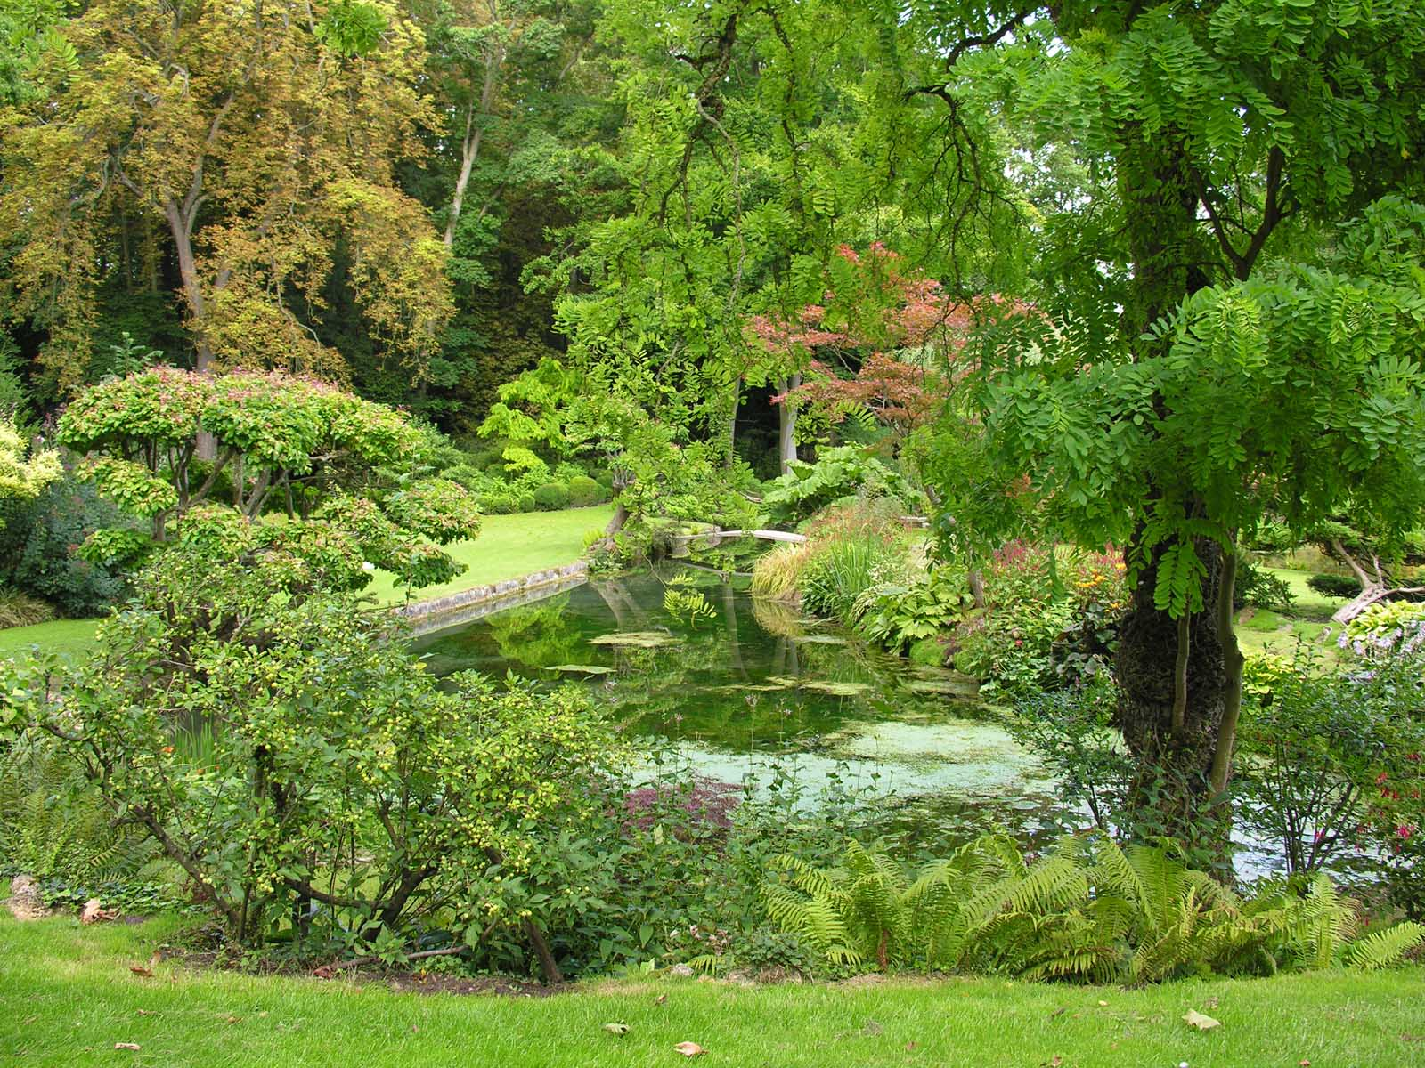
Notes:
Castillo de Courances.-Jardin japones

Slide 16
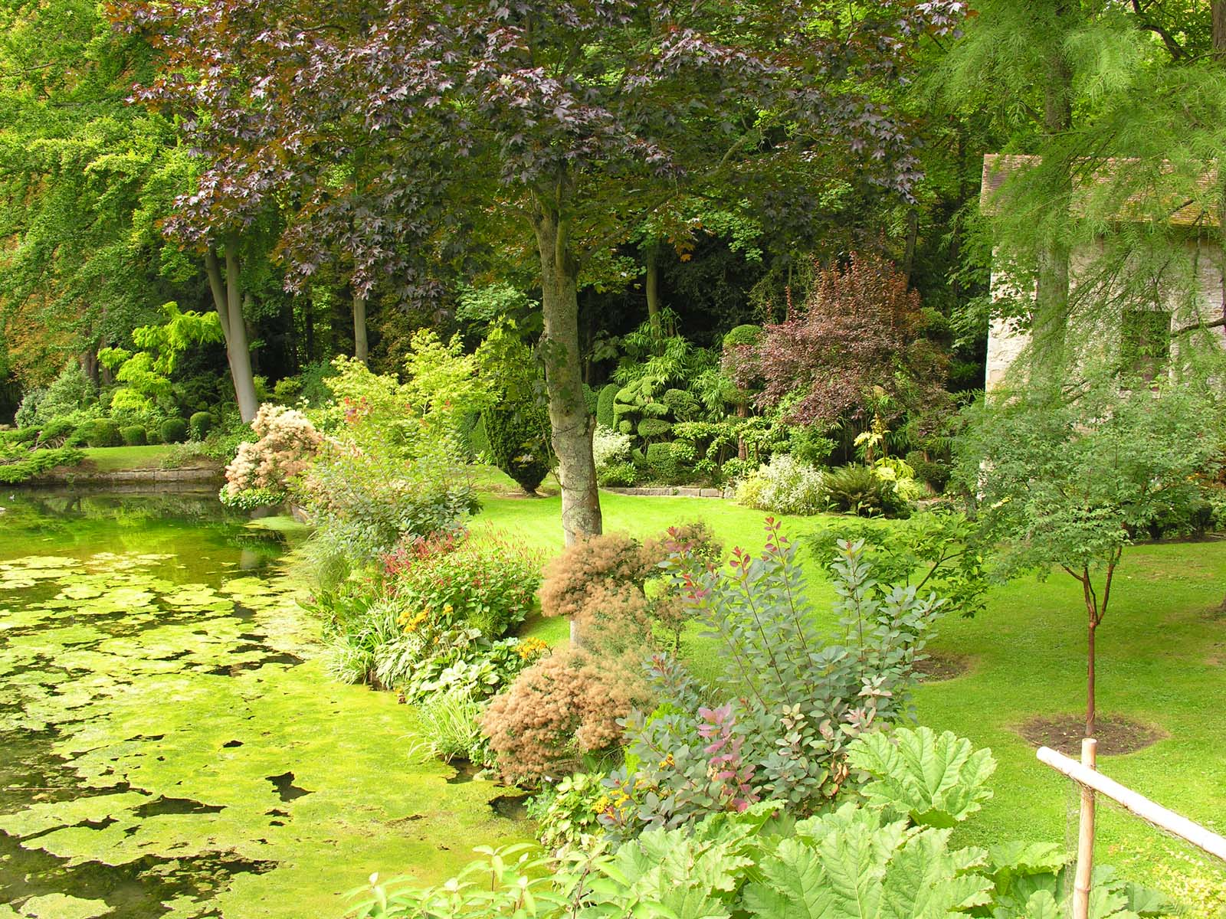
Notes:
Castilo de Courance.-Jardin japones

Slide 17
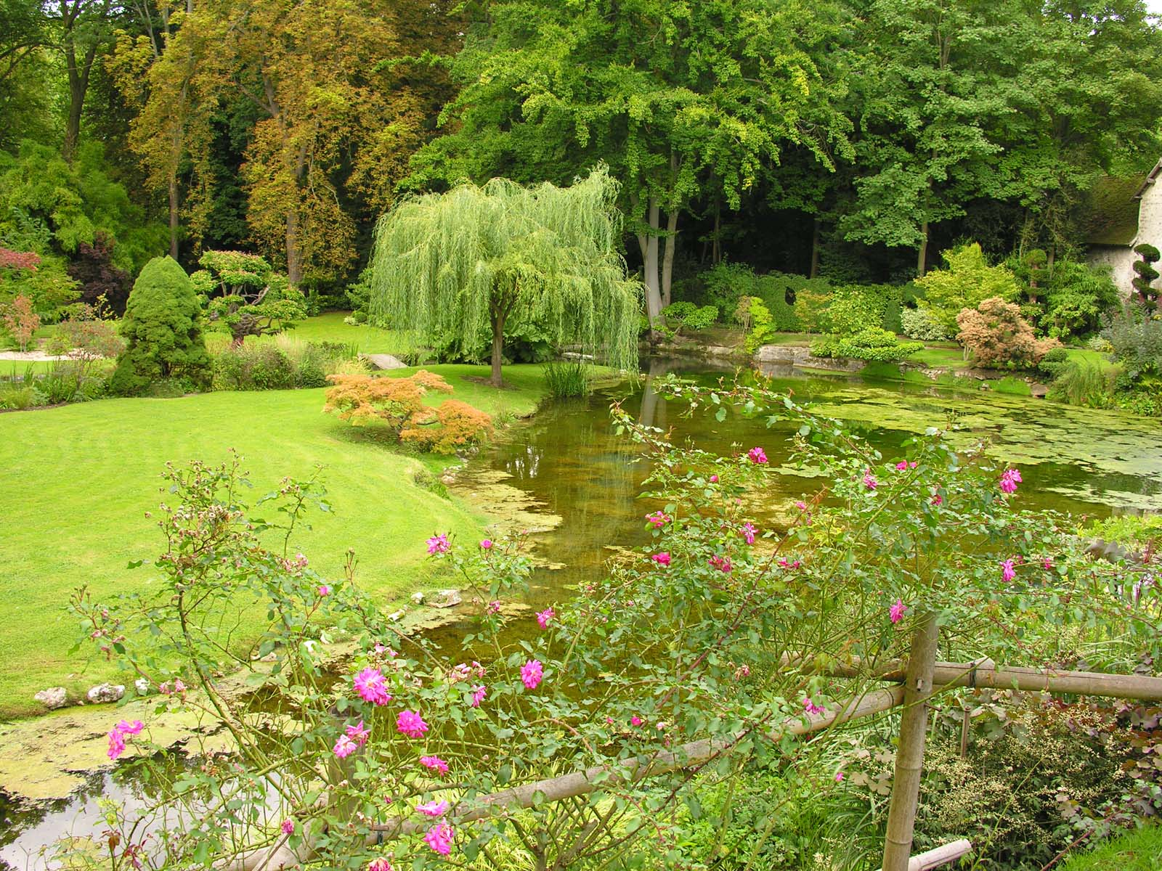
Notes:
Castilo de Courance.-Jardin japones

Slide 18
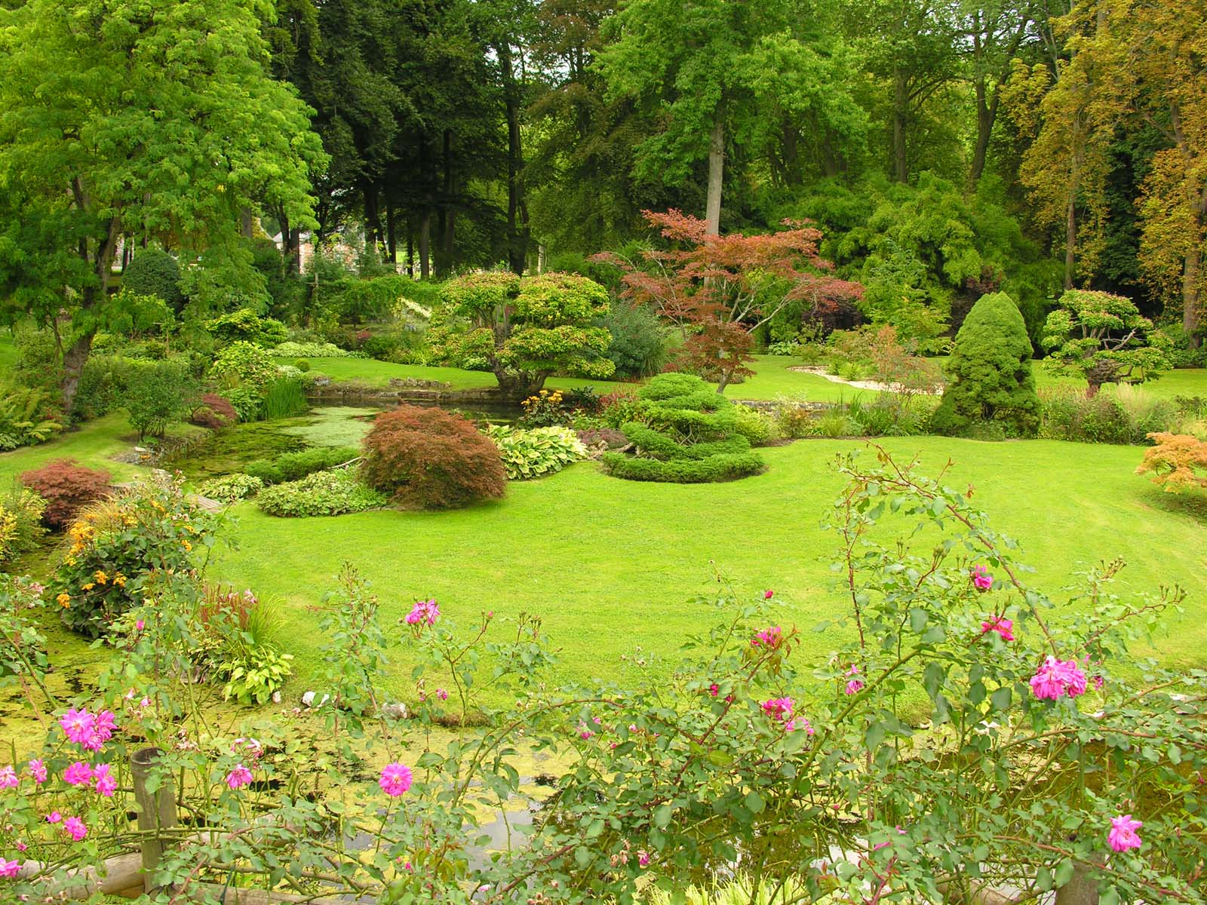
Notes:
Castillo de Courances.-Jardin japones

Slide 19
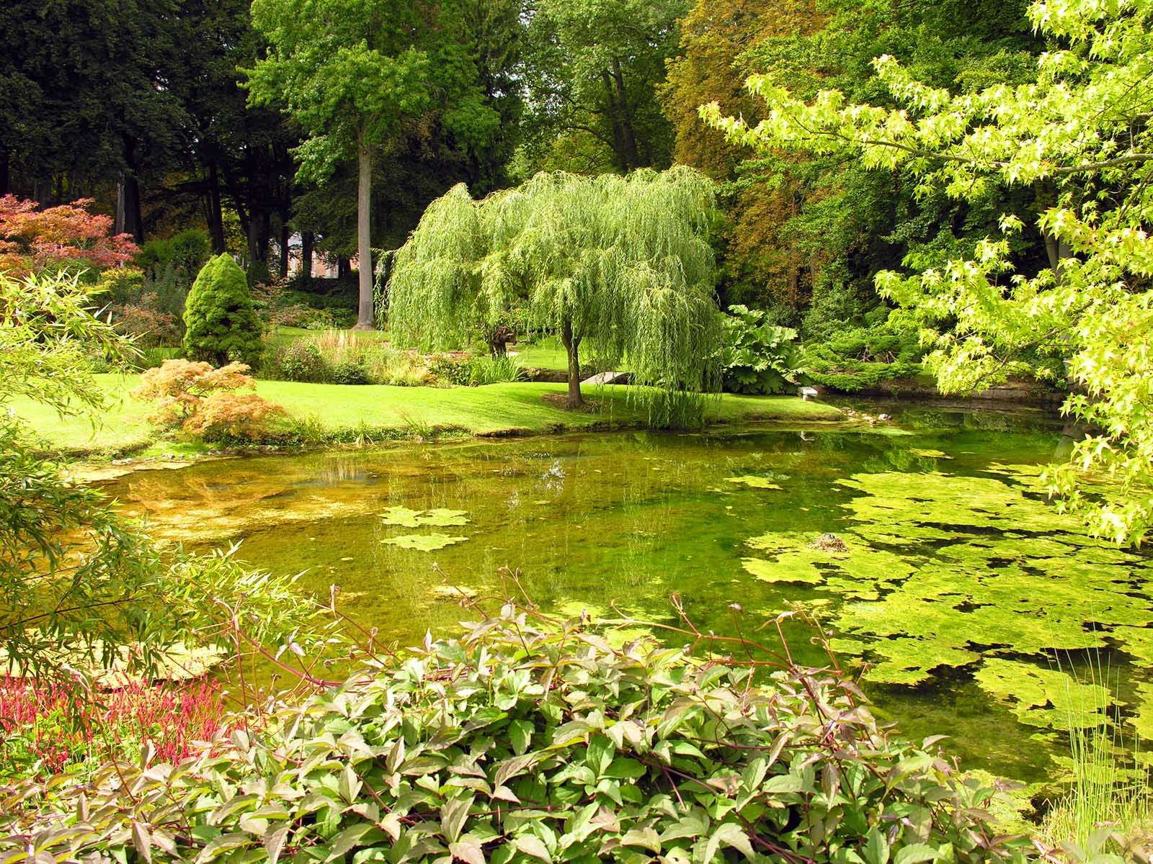
Notes:
Castillo de Courance.-Jardin japones

Slide 20
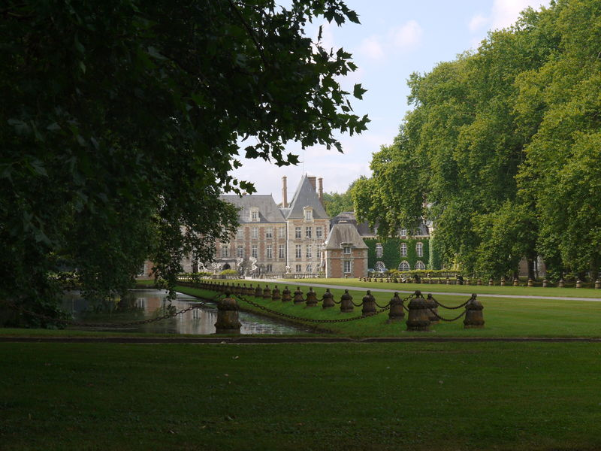
Notes:
Courances

Slide 21
Castillo de Courson
El castillo está situado en la localidad francesa de Courson-Monteloup en la antigua provincia de Hurepoix hoy el departamento de Essonne y la región de Île-de-France , treinta y dos kilómetros al suroeste de París.
El castillo permaneció en la misma familia desde el siglo ^{XVIII} .Su parque original fue creado en el estilo formal de un estudiante de Le Notre en el ^{siglo} XVIII.
Durante el siglo ^{XIX} , los jardines se han rediseñado dos veces, primero en torno a 1820 para el duque de Padua por el arquitecto paisajista Louis Martin Berthault y otra vez alrededor de 1860 por los hermanos Denis y Eugenio Bühler .

Slide 22
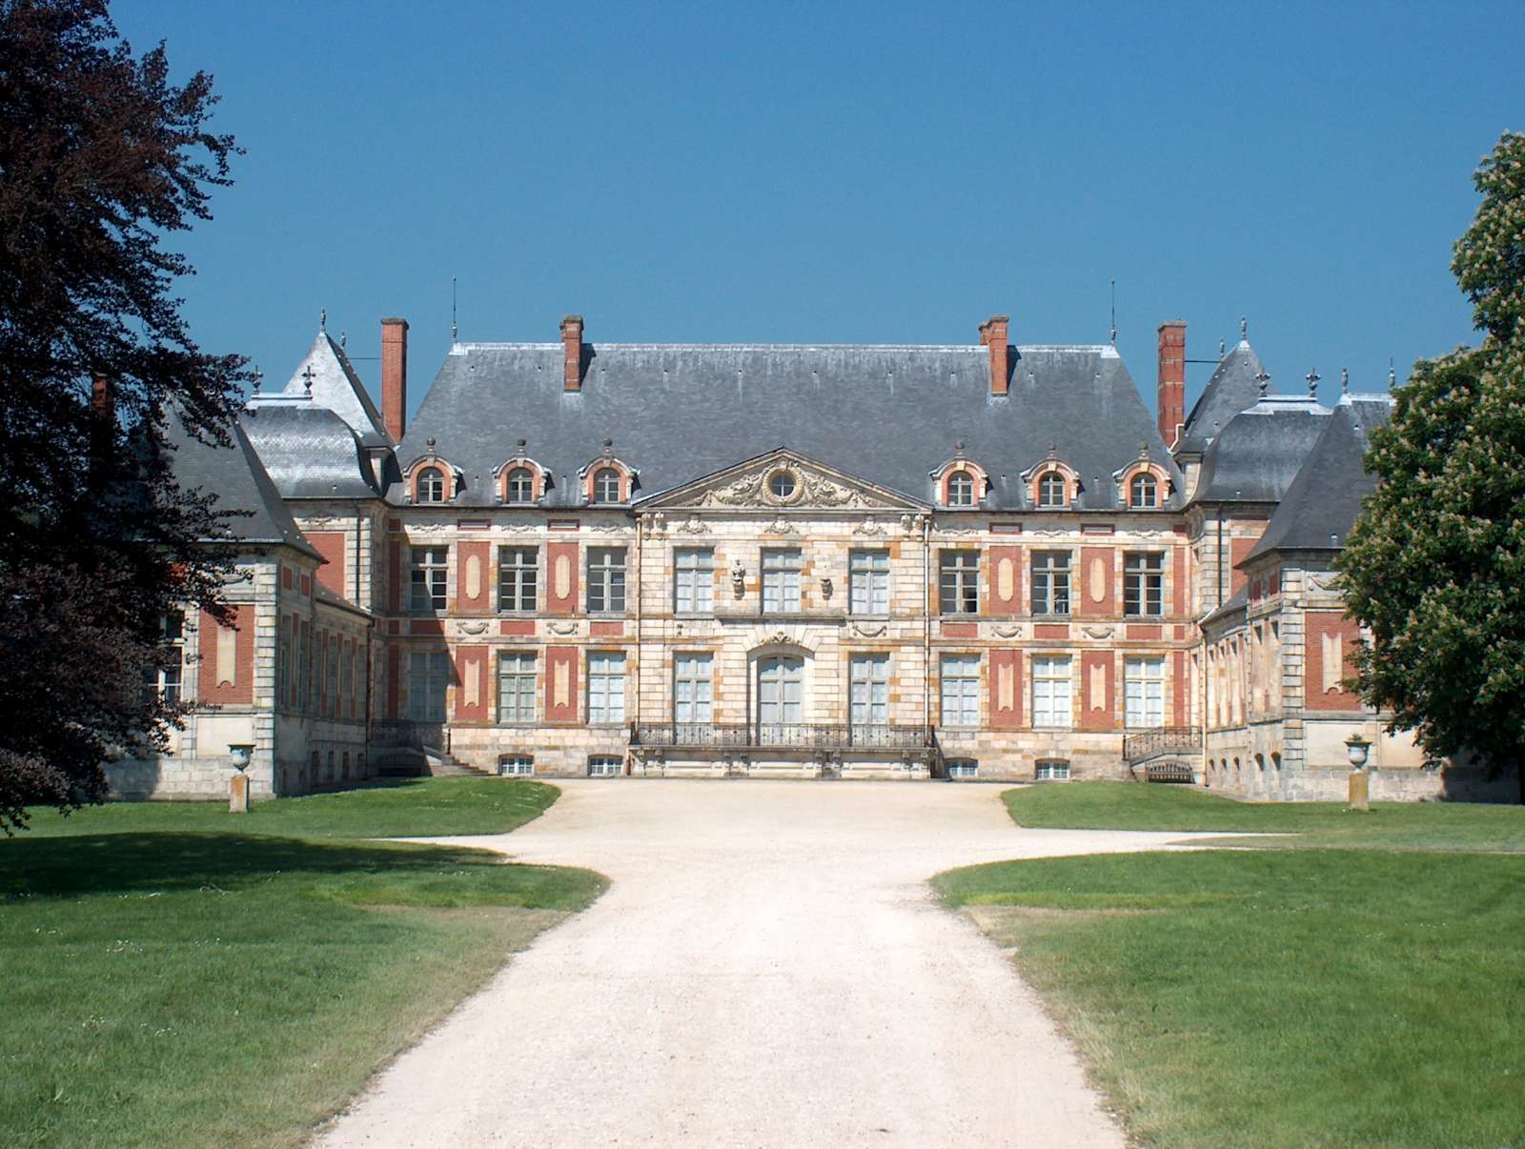
Notes:
Castilo de Courson

Slide 23
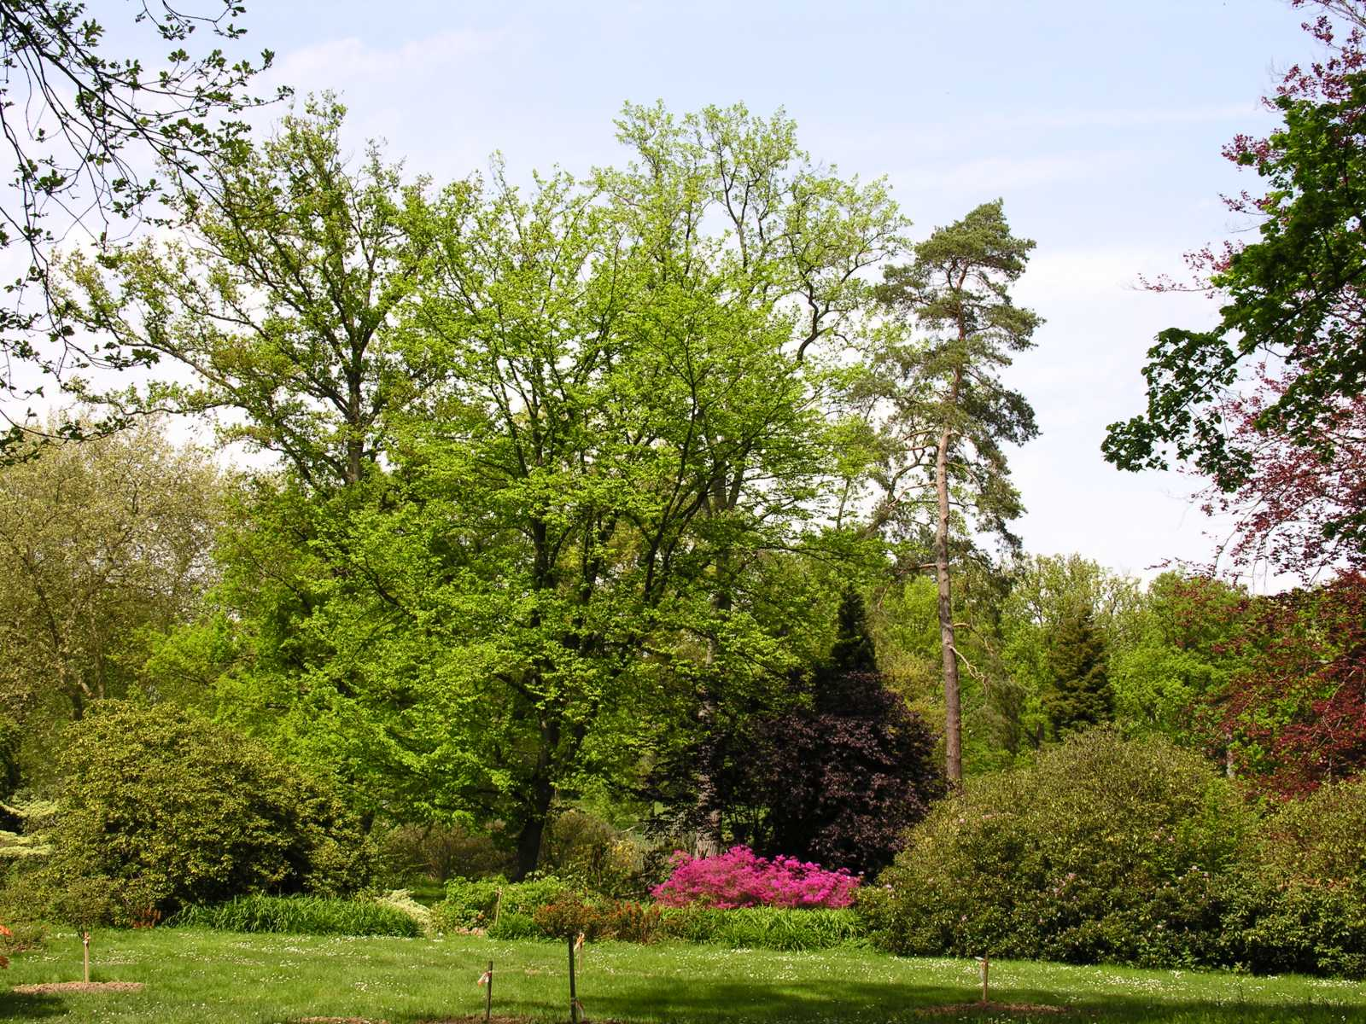
Notes:
Castillo de Courson

Slide 24
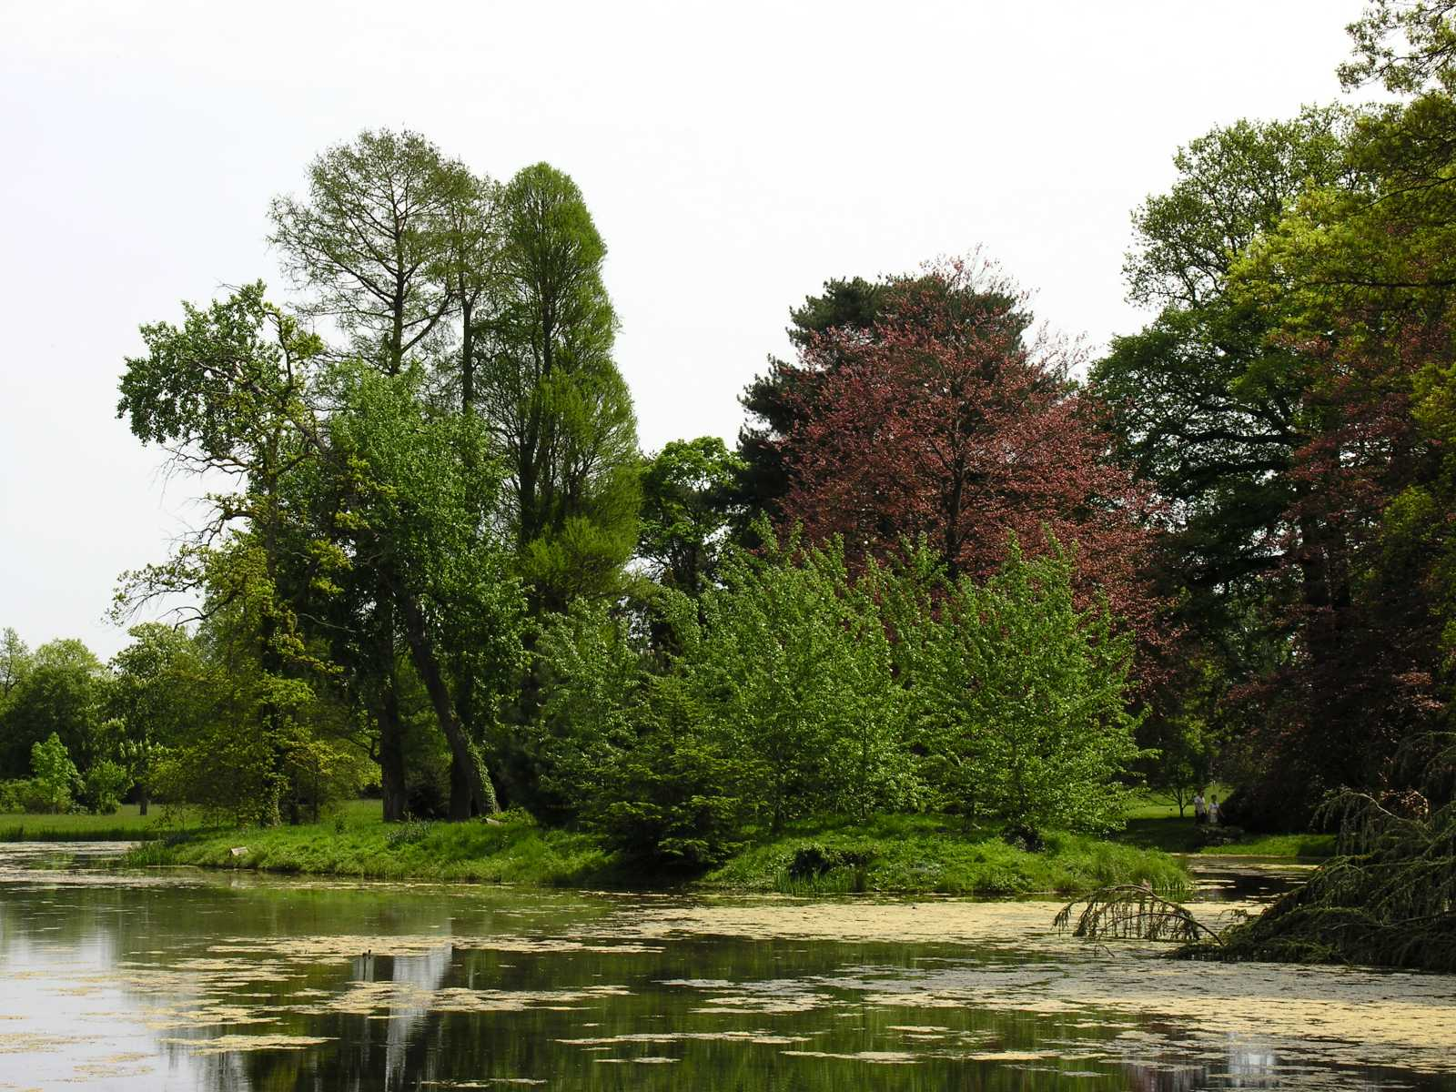
Notes:
Castillo de Courson

Slide 25
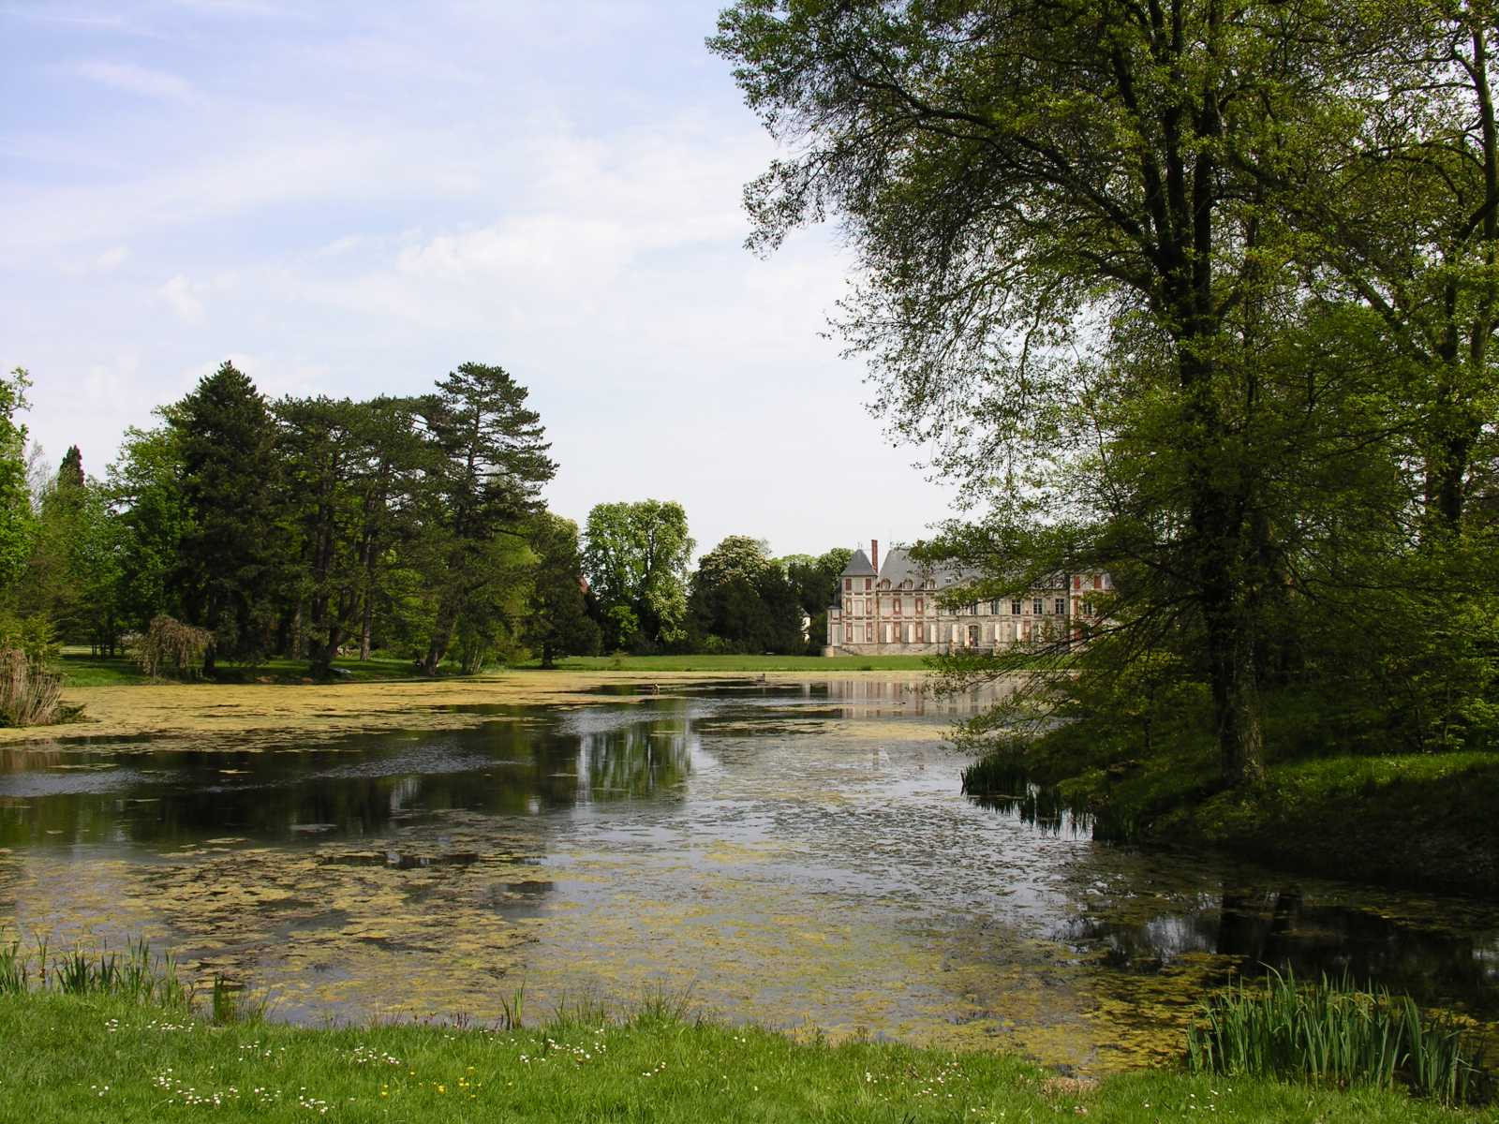
Notes:
Castillo de Courson

Slide 26
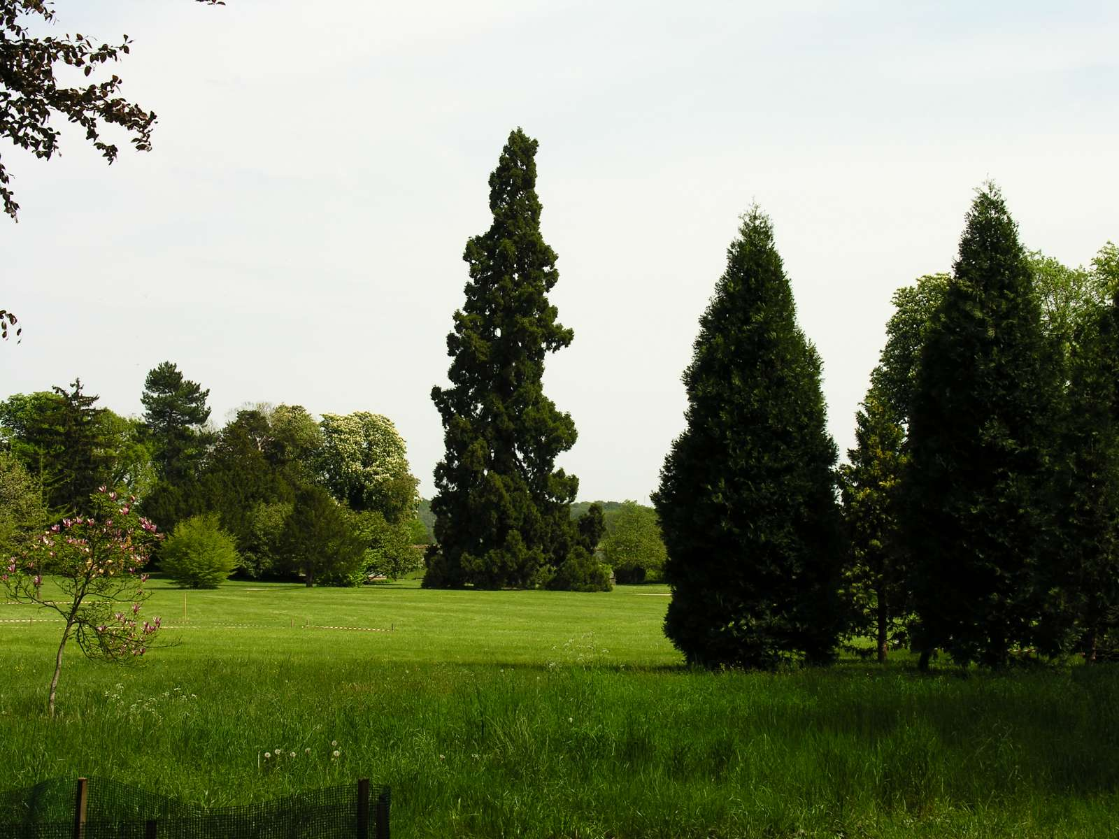
Notes:
Castillo de Courson

Slide 27
Castillo de la Ballue
El Castillo está situado en la Ballue común Bazouges la Perouse en Ille-et-Vilaine .
Sus hermosos jardines de terraza en topiario y hermosas vistas inspirado François-René de Chateaubriand . El jardín con terrazas existía en siglo ^{XVIII}.
Los jardines han sido recreados, el jardín a la francesa de 1973 por François Hébert-Stevens y el jardín en diagonal en 1975 por Paul Maymond
Tienen habitaciones de vegetación formada por el bosque de encantos, helechos, laberinto y otras creaciones .

Slide 28
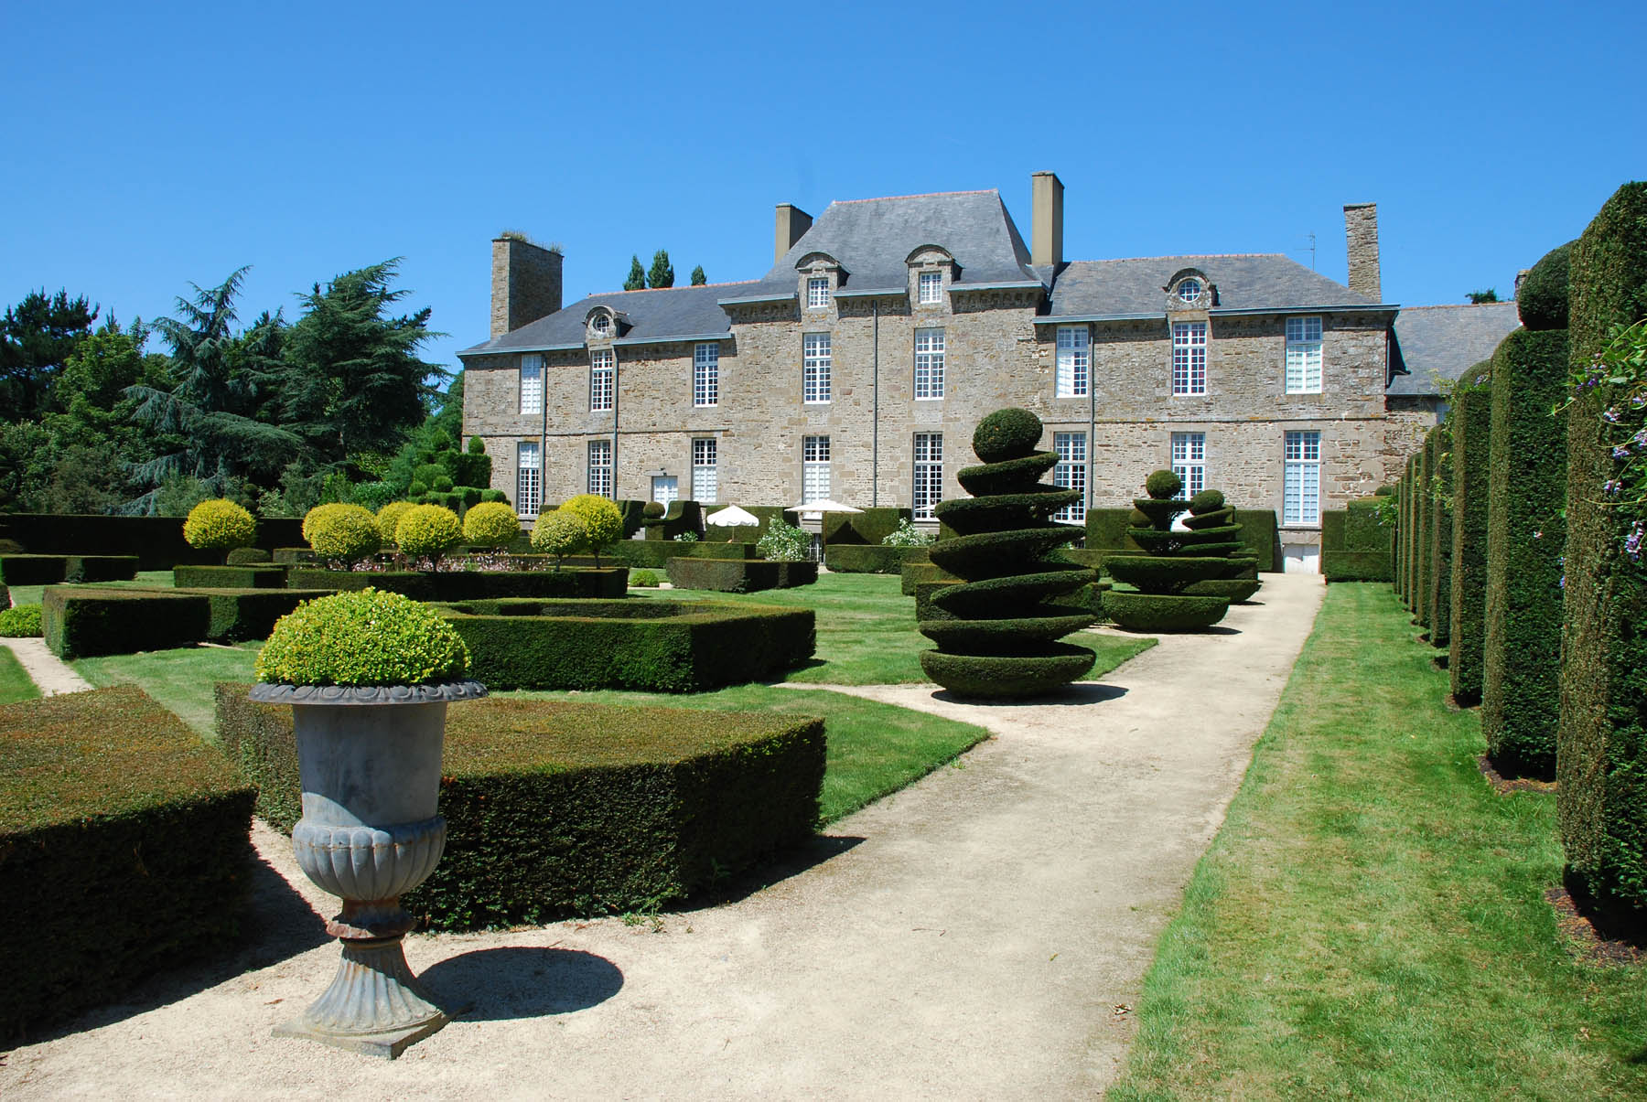
Notes:
Castillo de la Ballue

Slide 29
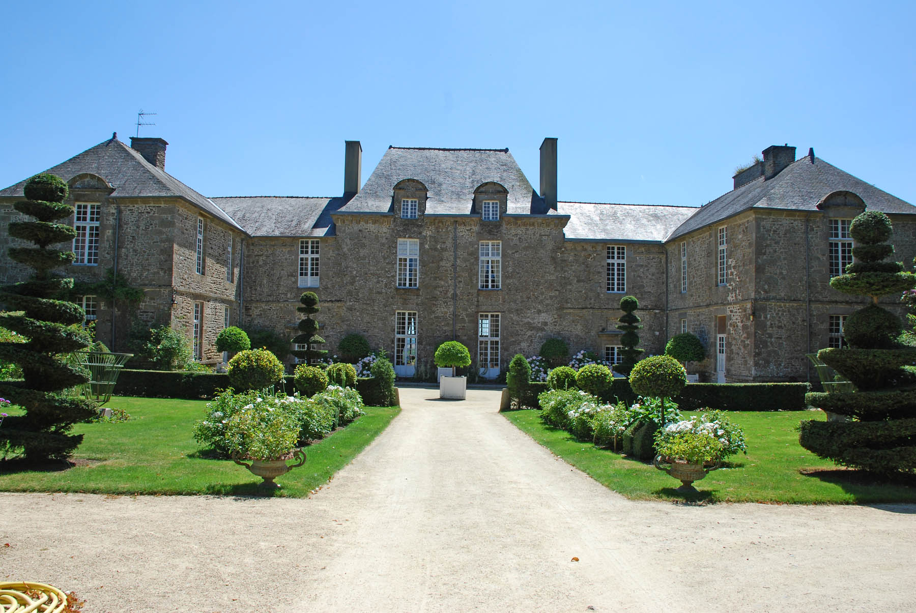
Notes:
Castillo de la Ballue

Slide 30
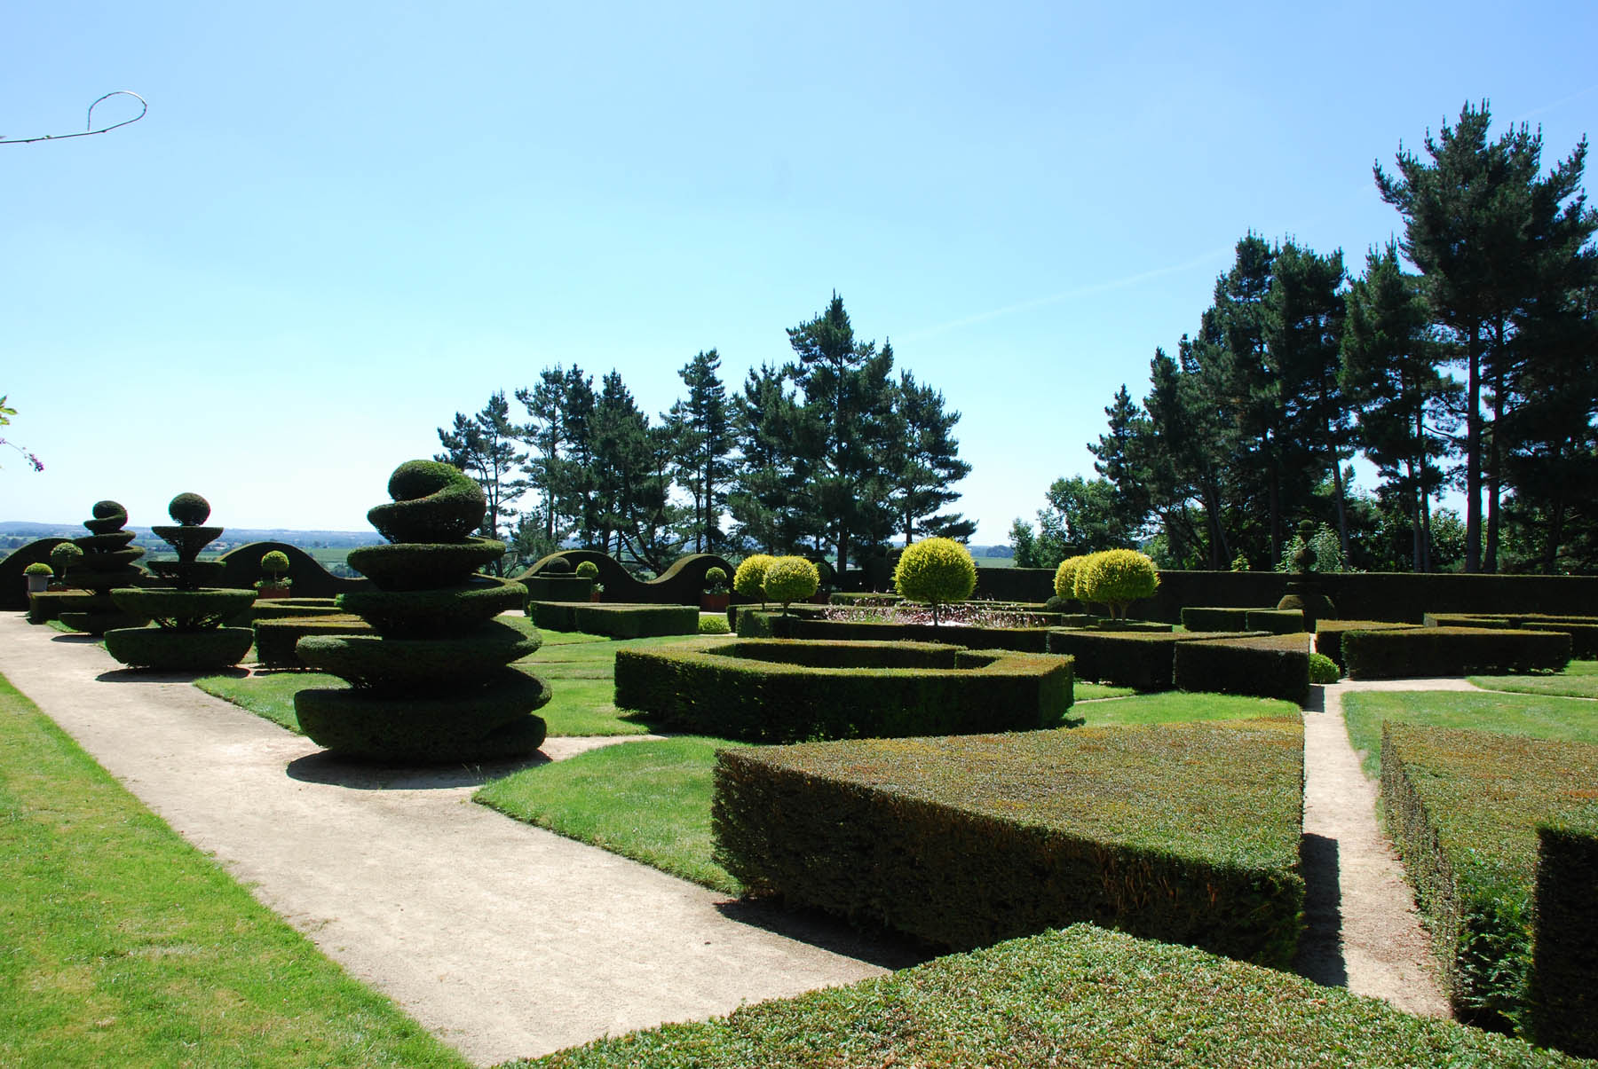
Notes:
Castillo de la Ballue

Slide 31
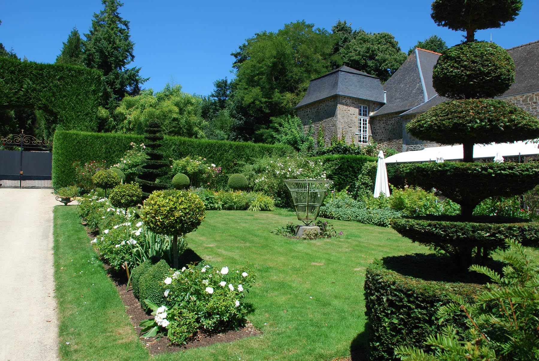
Notes:
Castillo de la Ballue

Slide 32
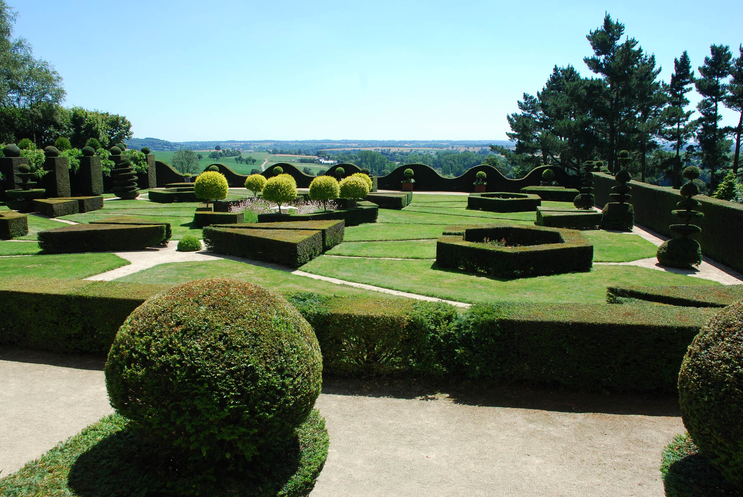
Notes:
Castillo de la Ballue

Slide 33
Castillo de Lude
El Chateau du Lude en la ciudad de Lude , Departamento de la Sarthe , es uno de los castillos que representan el período de la arquitectura de los primeros del Renacimiento francés .
.Esta fortaleza del siglo ^{XIII} que la casa del ^{siglo} XVI es un castillo reconstruido en el ^{siglo} XVIII para darle su aspecto actual, manteniendo la impresión de la masa del edificio original.
Jardines Históricos de Lude abarcan múltiples niveles entre el Castillo y el curso de la Loir.

Slide 34
Un jardín a la francesa y una zona ajardinada rodea el edificio que aún está habitado.
El jardín de 2 hectáreas que se extiende sobre tres terrazas fue diseñado por Edouard André en 1880.
Cuenta con hileras de árboles frutales, un invernadero..
El jardín del espolón fue rediseñado en 1997 frente al de Luis XVI.
Un laberinto de boj y jardines de rosas están rodeadas de setos de tejo recortado.
La colección de rosas , chinensis rosa , rosas de té y tés híbridos tales como "Mutabilis ',' Old Blush ',' Luis XIV 'o' Irene Watts .

Slide 35
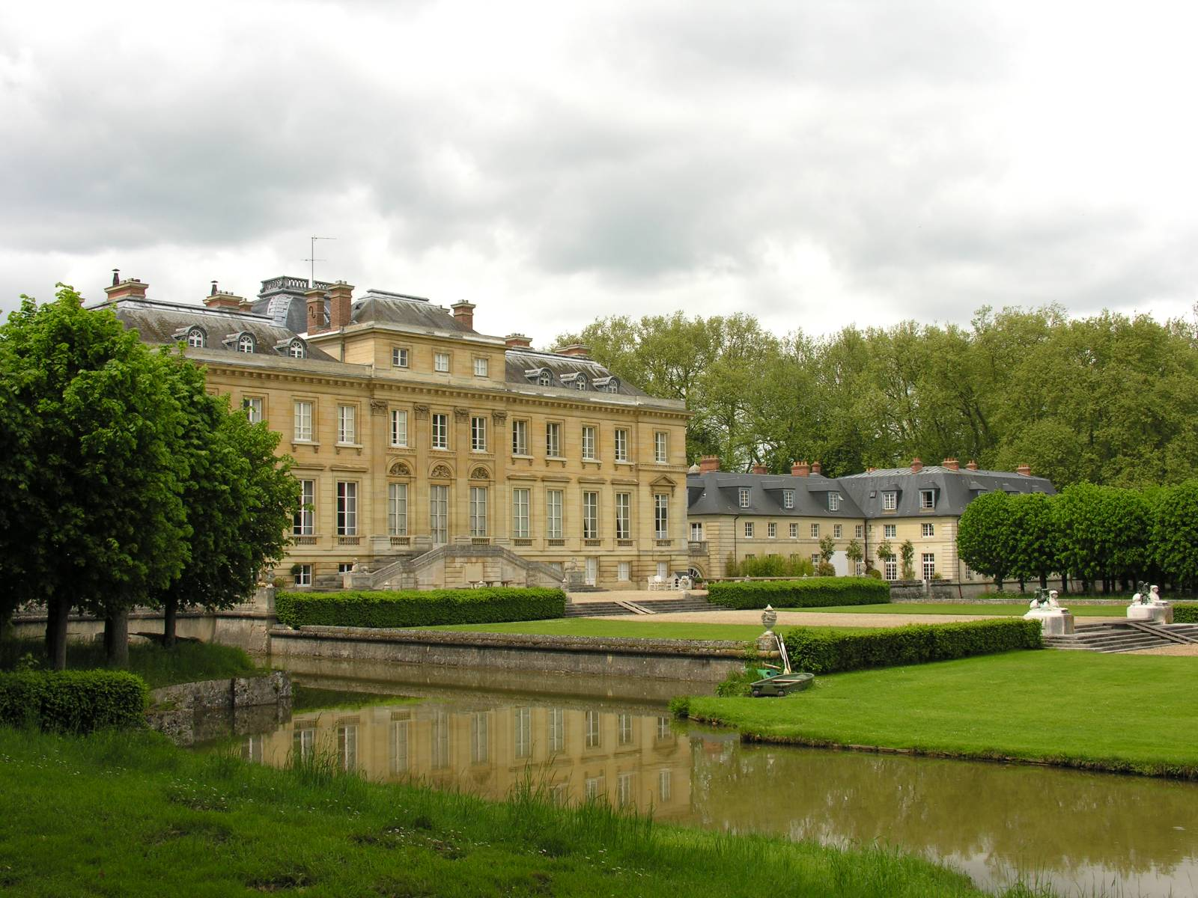
Notes:
Castillo de Marais

Slide 36
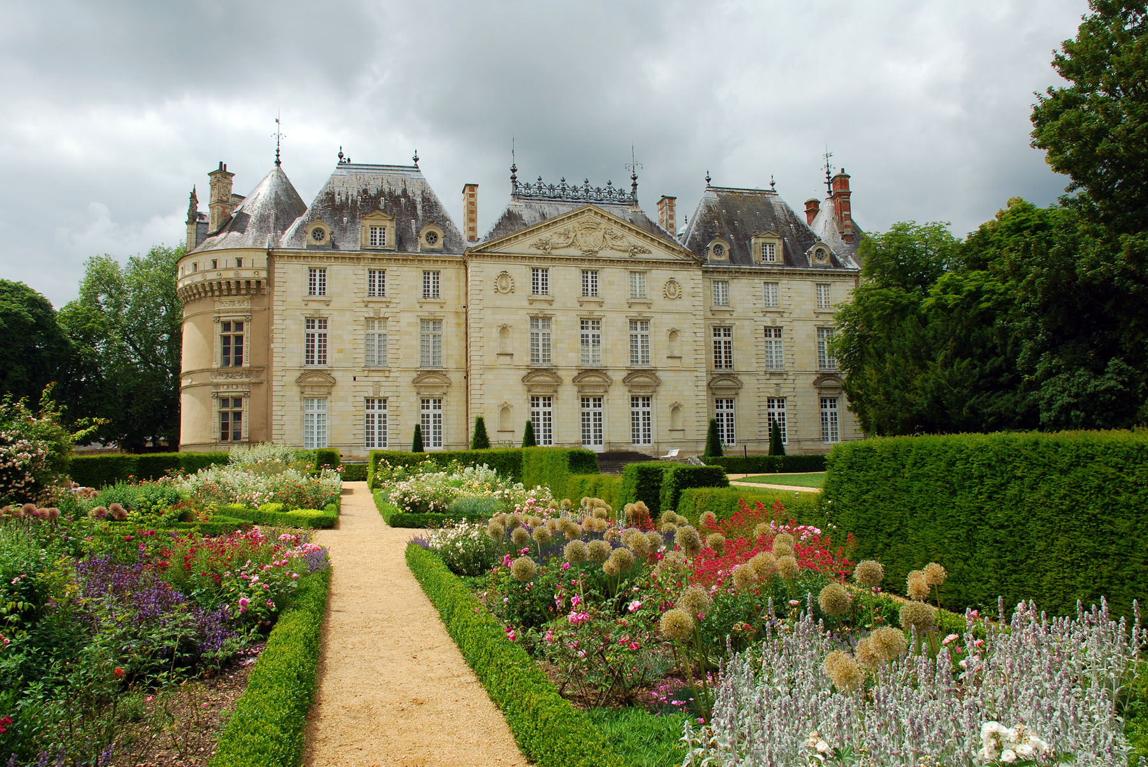
Notes:
Castillo de Lude

Slide 37
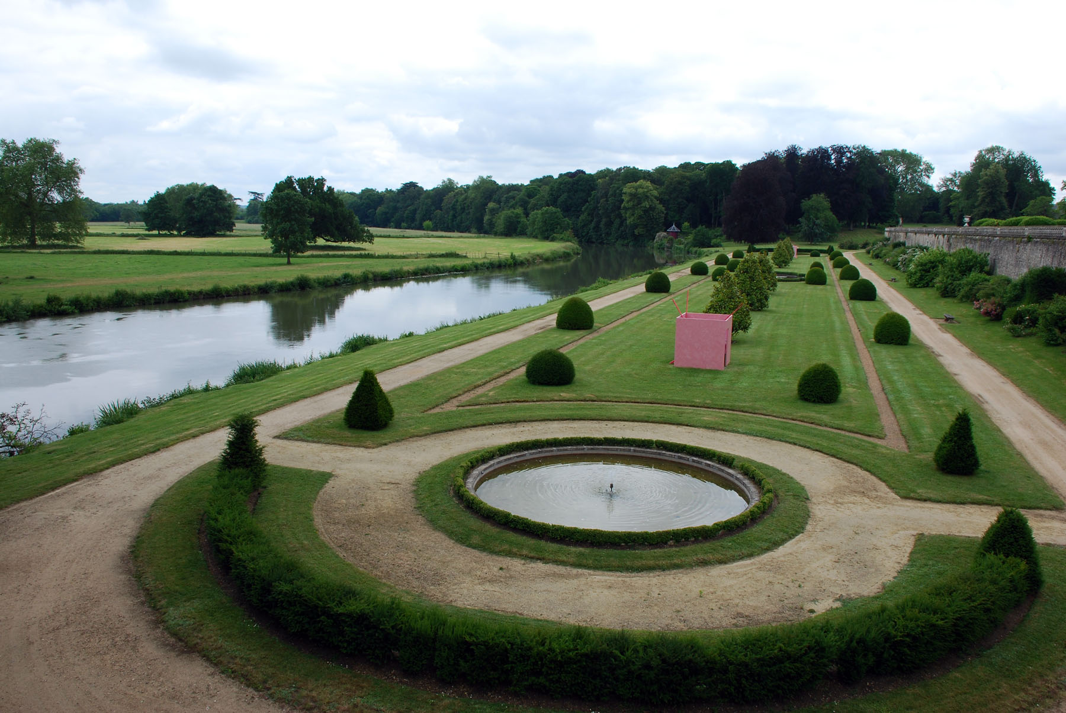
Notes:
Castillo de Lude

Slide 38
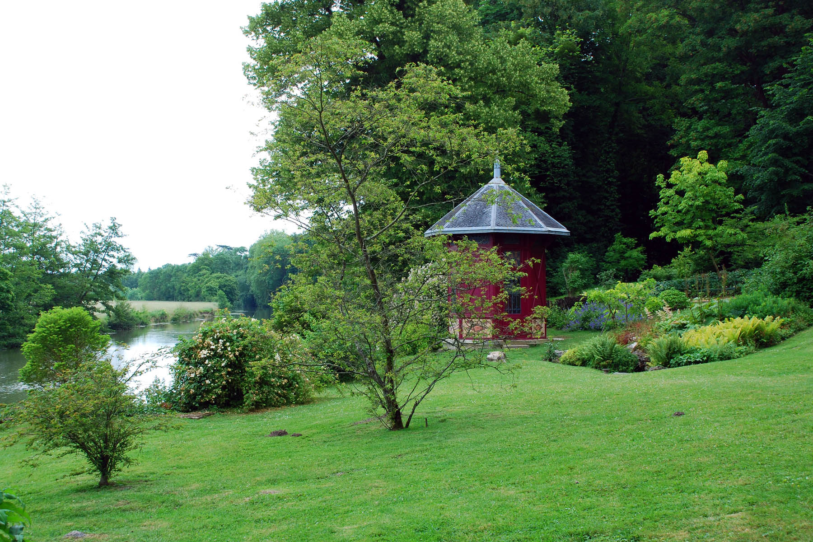
Notes:
Castillo de Lude

Slide 39
Castillo de Rambouillet
El castillo de Rambouillet, una antigua residencia real y antigua residencia presidencial de 1896 a 2009 , se encuentra en Rambouillet , la principal ciudad del distrito sur de Yvelines , en Francia en un parque de 100 hectáreas en el bosque de Rambouillet.
Tras el matrimonio, la segunda hija de Julie Angennes, la propiedad pasó al duque de Uzes.
Tiene problemas financieros y debe vender la finca en 1699 a uno de sus acreedores, José Fleuriau Armenonville .

Slide 40
Fleuriau Armenonville, que había pasado sólo 140.000 libras para comprar el dominio, se traga más de 500 000 libras en tan sólo unos años.
Según la tradición, que hace que la transformación de jardines a la francesa, la creación de una sucesión de jardines y lagos, alimentados por fuentes de muchos de estos humedales.
Un canal se excava en el centro del lado suroeste del castillo y ampliado por una alfombra verde.
Otro canal, perpendicular, a lo largo de los jardines del parterre que se extienden hasta el castillo.

Slide 41
Más allá se disponen tres cuencas de diferentes formas.
El parque está decorado con esculturas de Simón Mazière, René y Pierre Legros Frémin.

Slide 42
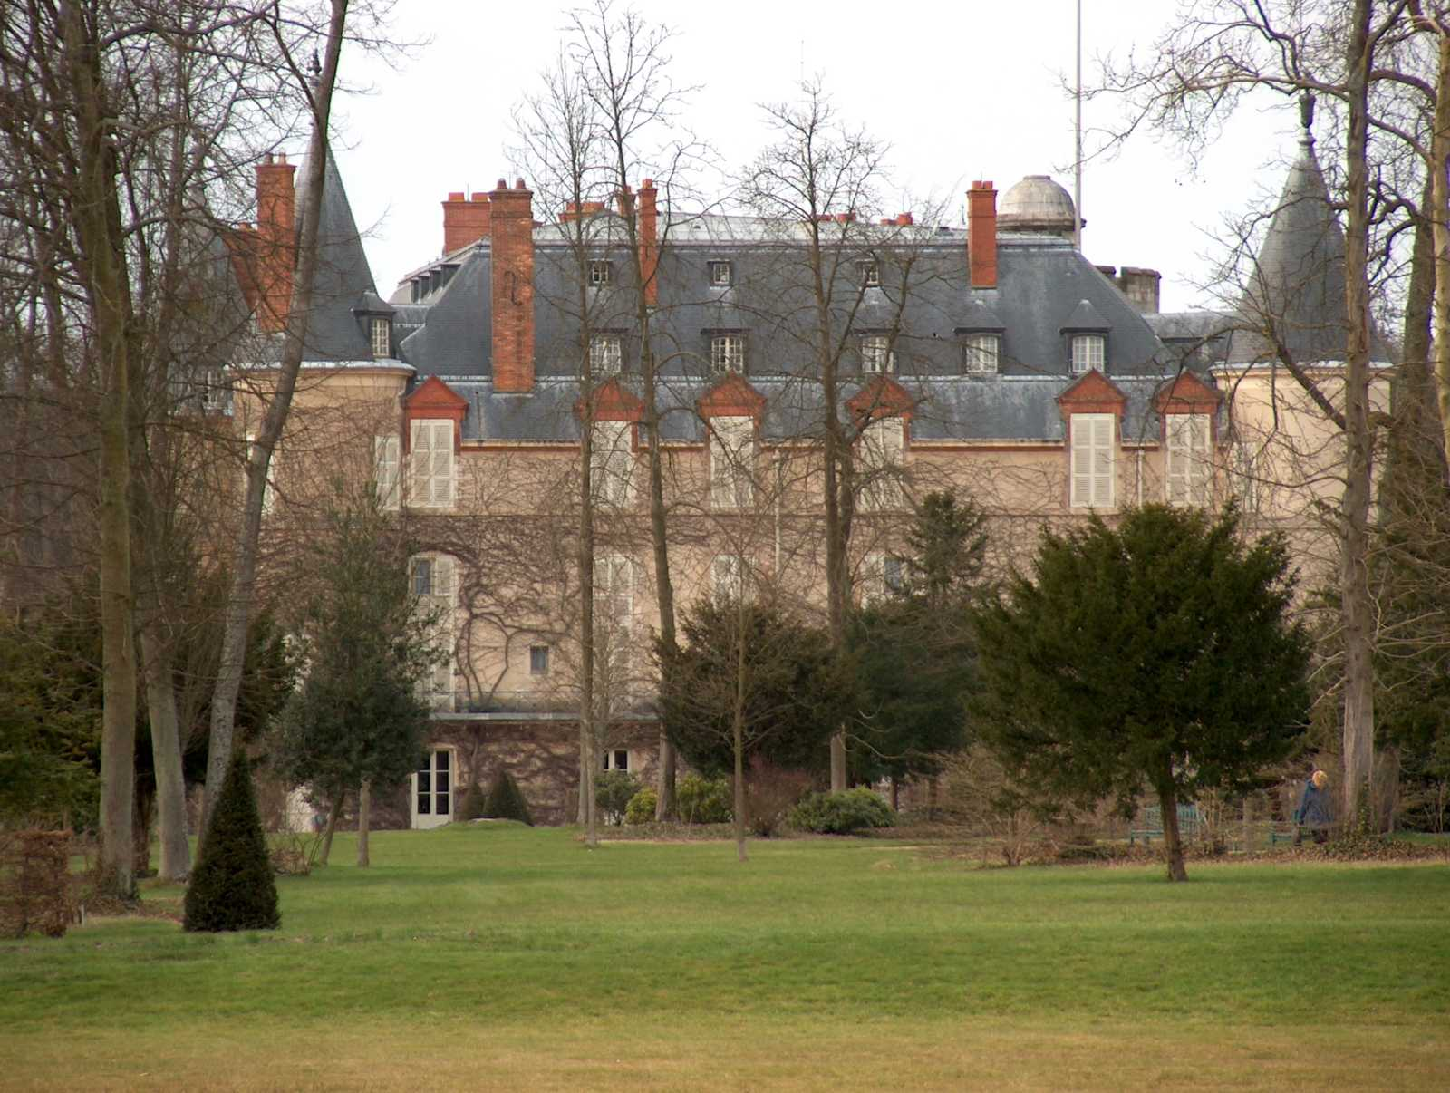
Notes:
Castillo de Rambouillet

Slide 43
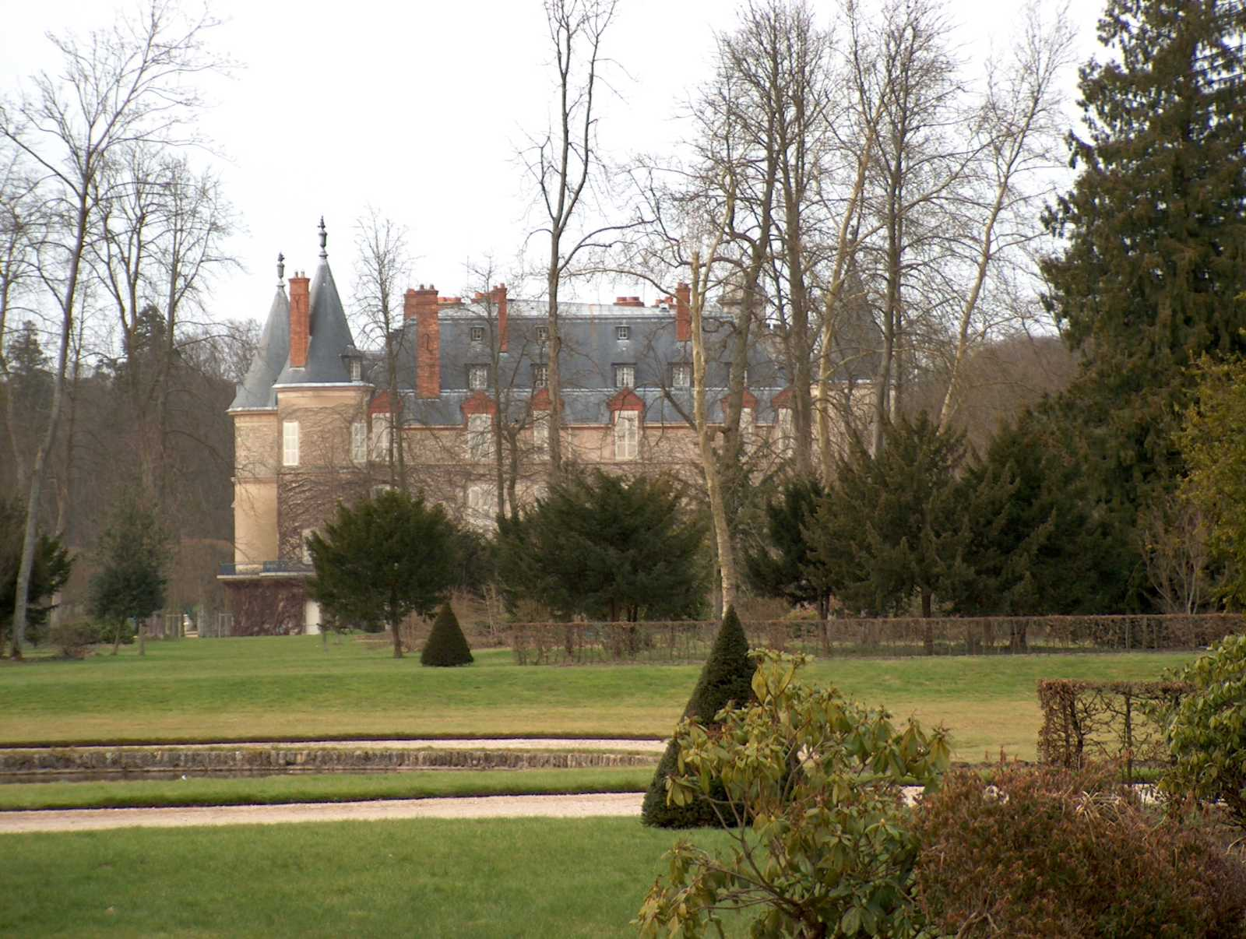
Notes:
Castillo de Rambouillet

Slide 44
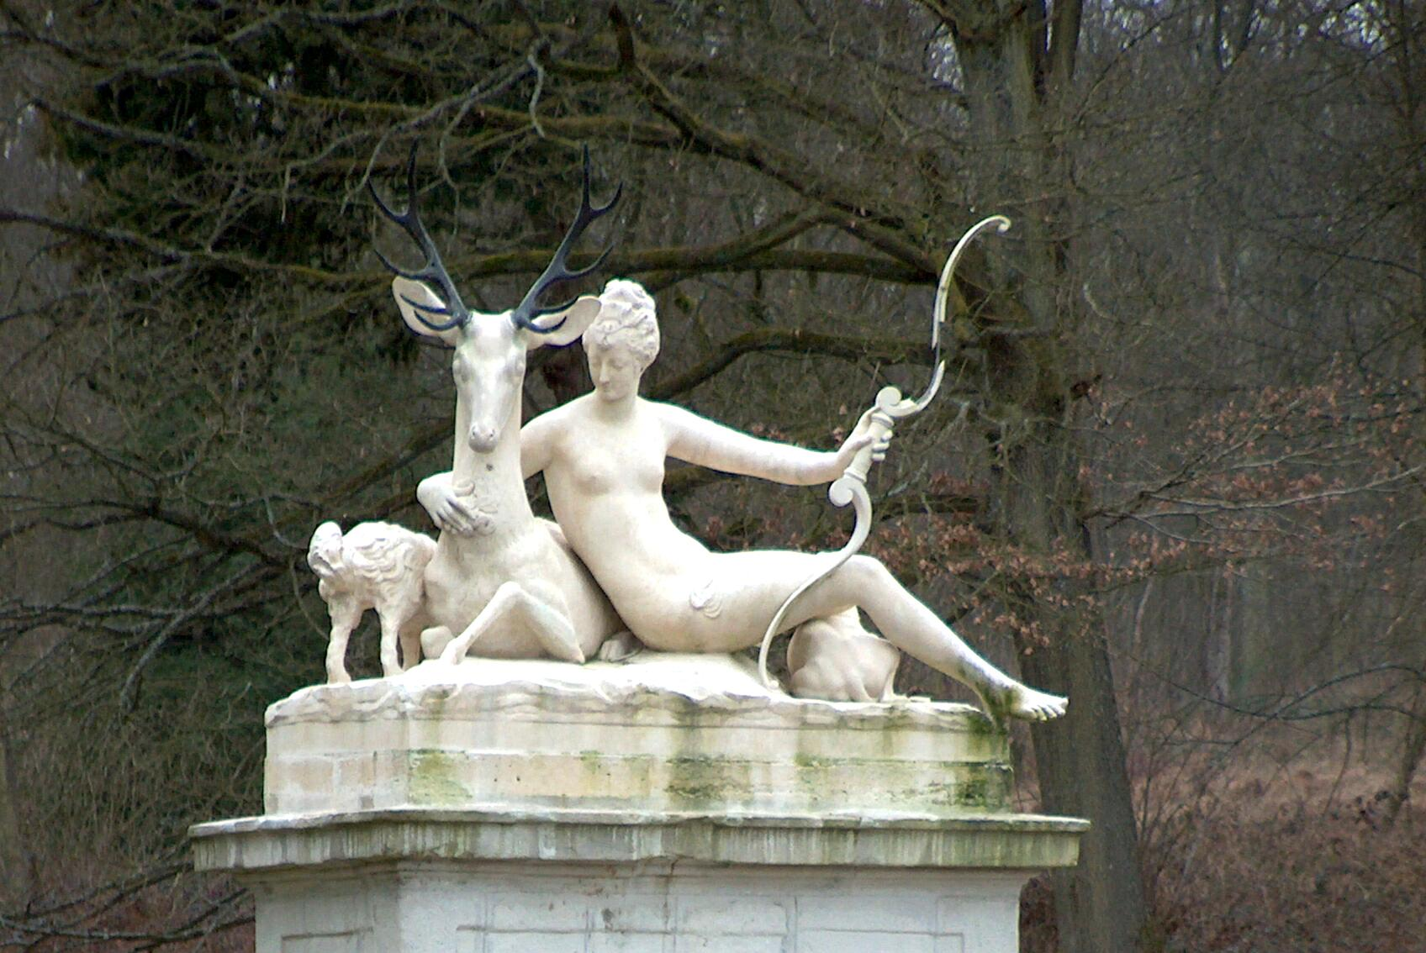
Notes:
Castillo de Rambouillet

Slide 45
Castillo de Saint Germain de Laye
El castillo de Saint-Germain-en-Laye, también llamado "Castillo Viejo" frente a " Castel Nuovo "ha desaparecido, es una antigua residencia de los reyes de Francia .
Era el lugar de la firma de numerosos tratados de paz y edictos reales .
Situado en el centro de Saint-Germain-en-Laye , en Yvelines , se dedica ahora a la Museo Nacional de Arqueología.
André Le Nôtre en 1663 ha diseñado el parque de forma regular y en 1669, la gran terraza con vistas al valle del Sena.
El jardin irregular se llevó a cabo en 1845 por Loaisel de Tréogat.

Slide 46
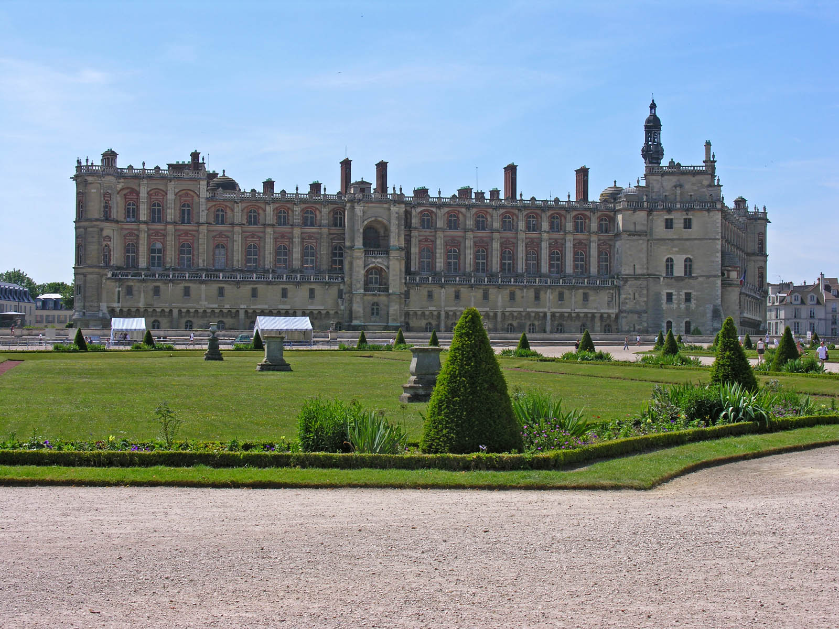
Notes:
Castillo de Saint Germain de Laye

Slide 47
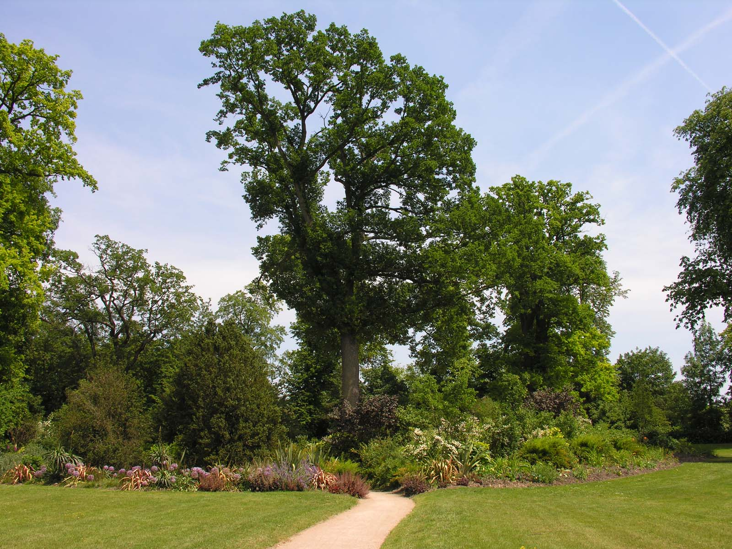
Notes:
Castillo de Saint Germain en Laye

Slide 48
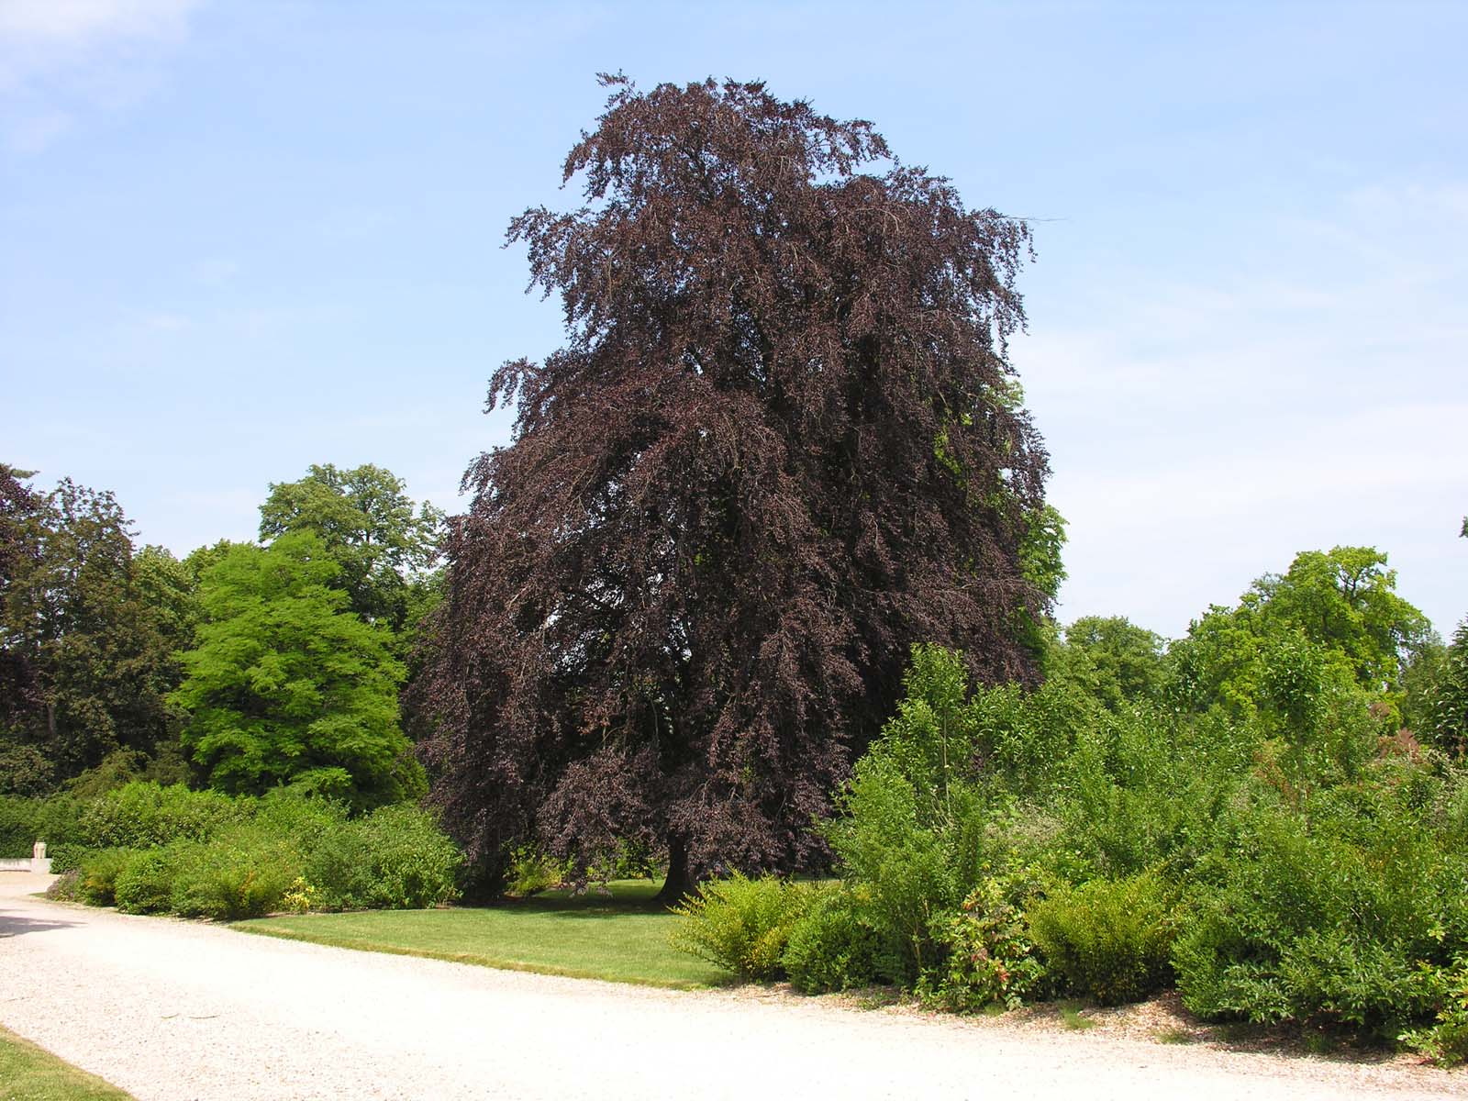
Notes:
Castillo de Saint Germain en Laye.-Fagus atropurpurea

Slide 49
Dominio de Coubertin
Fundación de Coubertin fue una fundación francesa que tiene como objetivo mejorar la formación profesional, intelectual y cultural de los jóvenes de las ocupaciones manuales, y superar una serie de valores: la preocupación por la perfección y la calidad del trabajo, es decir, honestidad y responsabilidad.
El campo de Coubertin (80 hectáreas ) se encuentra en el valle de Chevreuse Saint-Rémy-lès-Chevreuse , en el campo
La zona de entrada se abre a una majestuosa avenida de tilos que conduce a la puerta del castillo.

Slide 50
Detrás de la puerta de la calzada que conduce a un castillo francés a finales de siglo ^{XVII} , la fachada sobria.
A la derecha del castillo, a continuación, es el Jardín de los bronces.
Detrás del castillo, un parque Inglés.

Slide 51
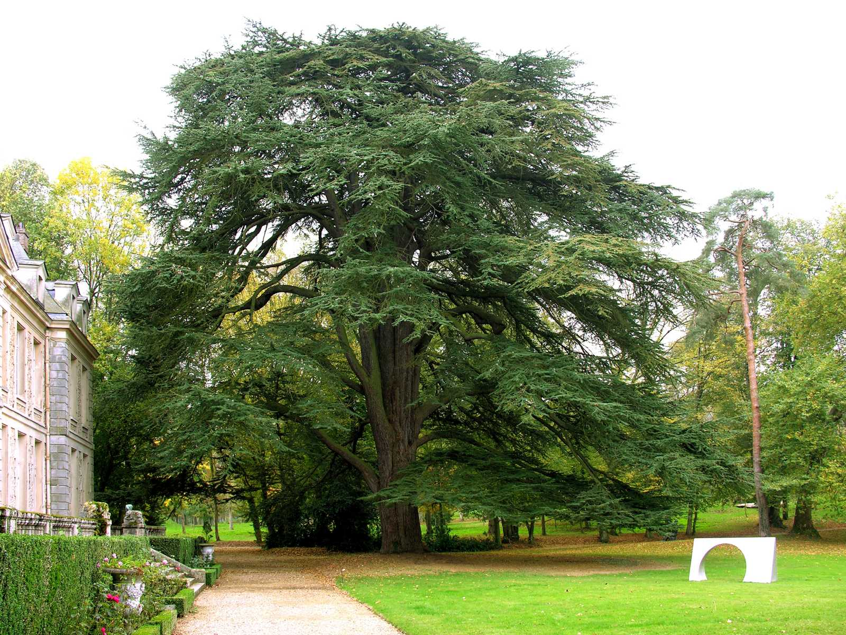
Notes:
Dominio de Coubertin

Slide 52
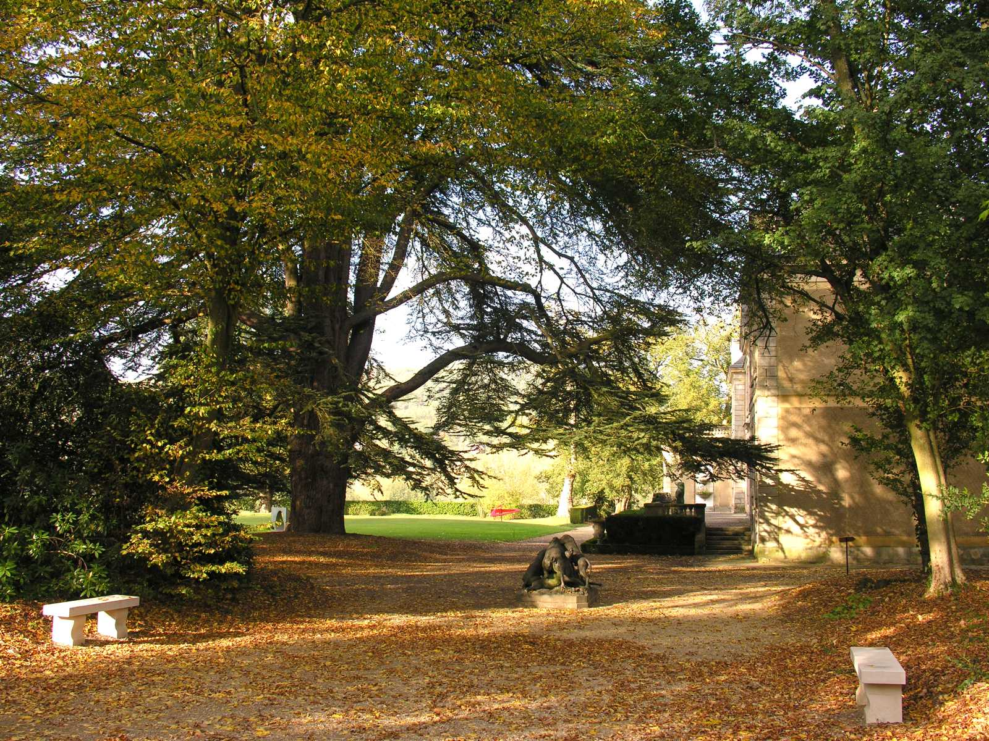
Notes:
Dominio de Coubertin

Slide 53
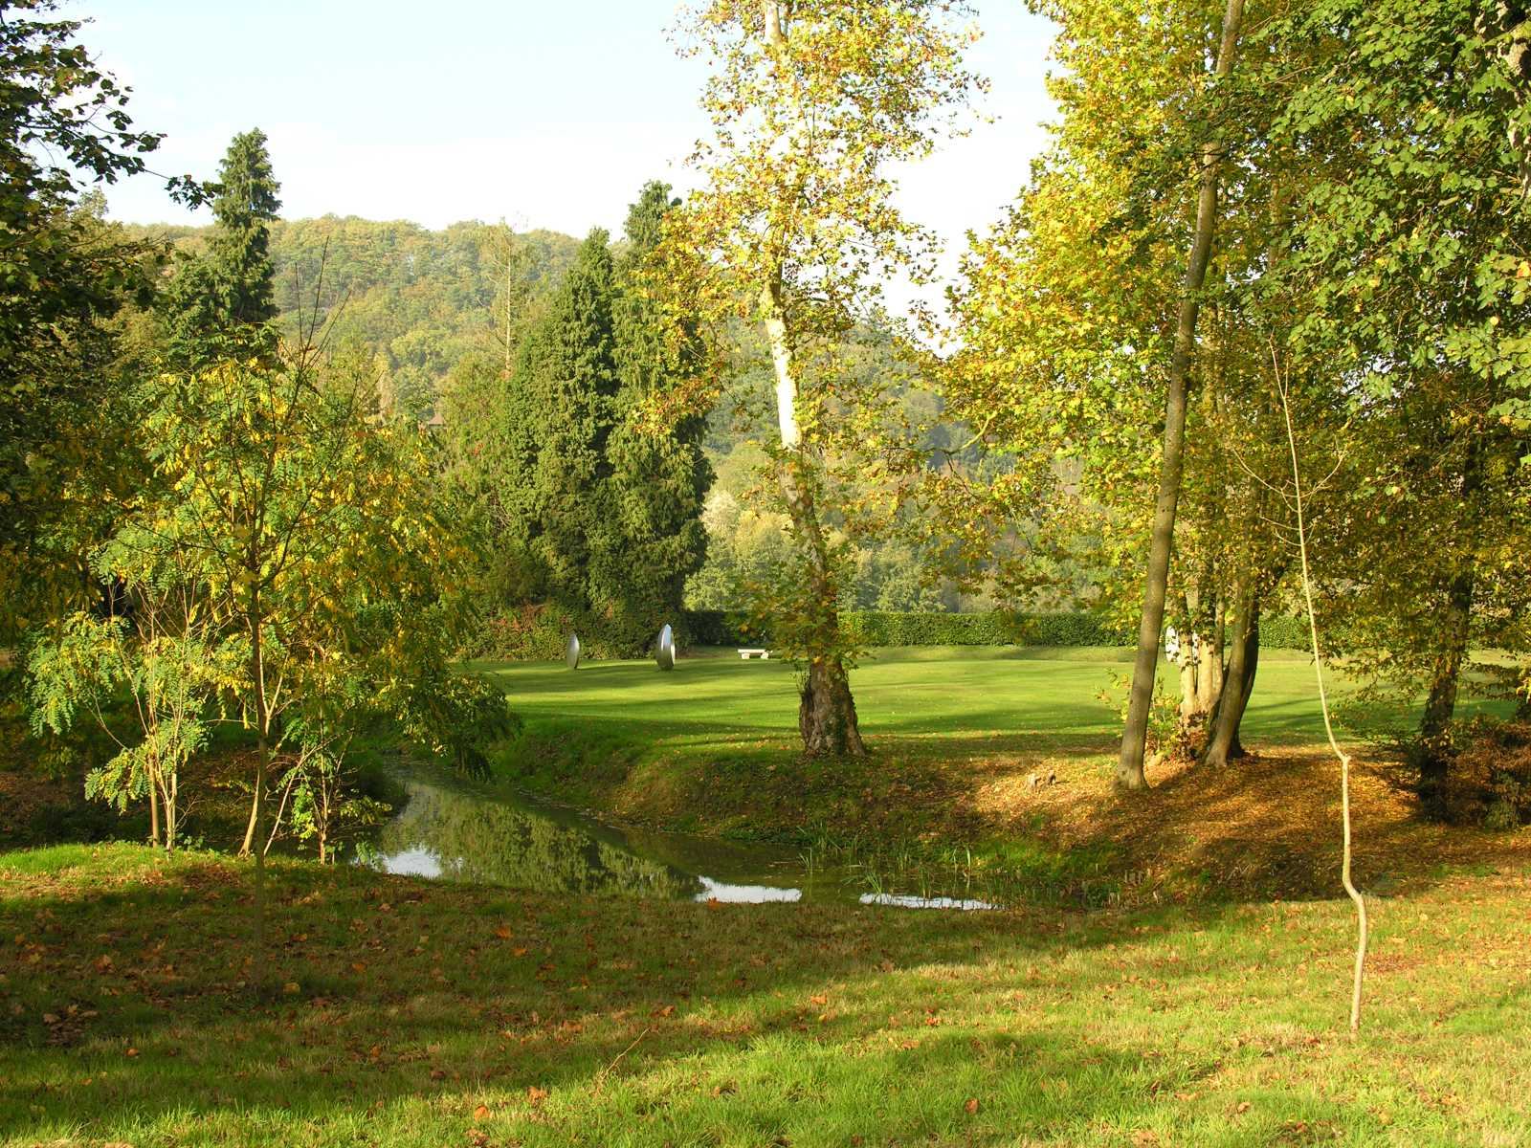
Notes:
Dominio de Coubertin

Slide 54
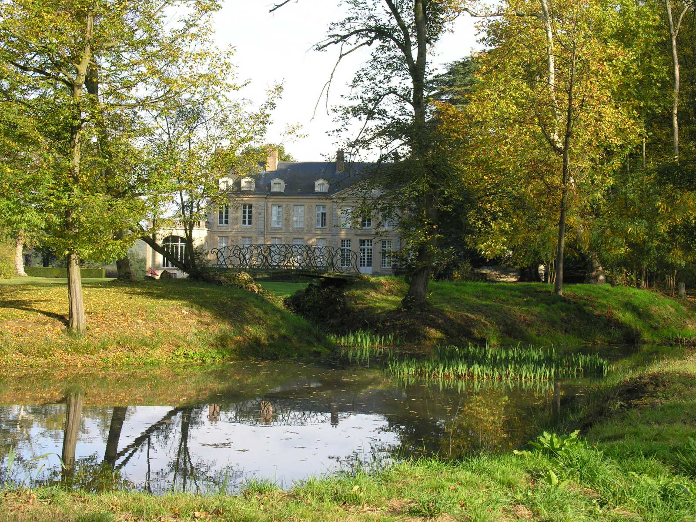
Notes:
Dominio de Coubertin

Slide 55
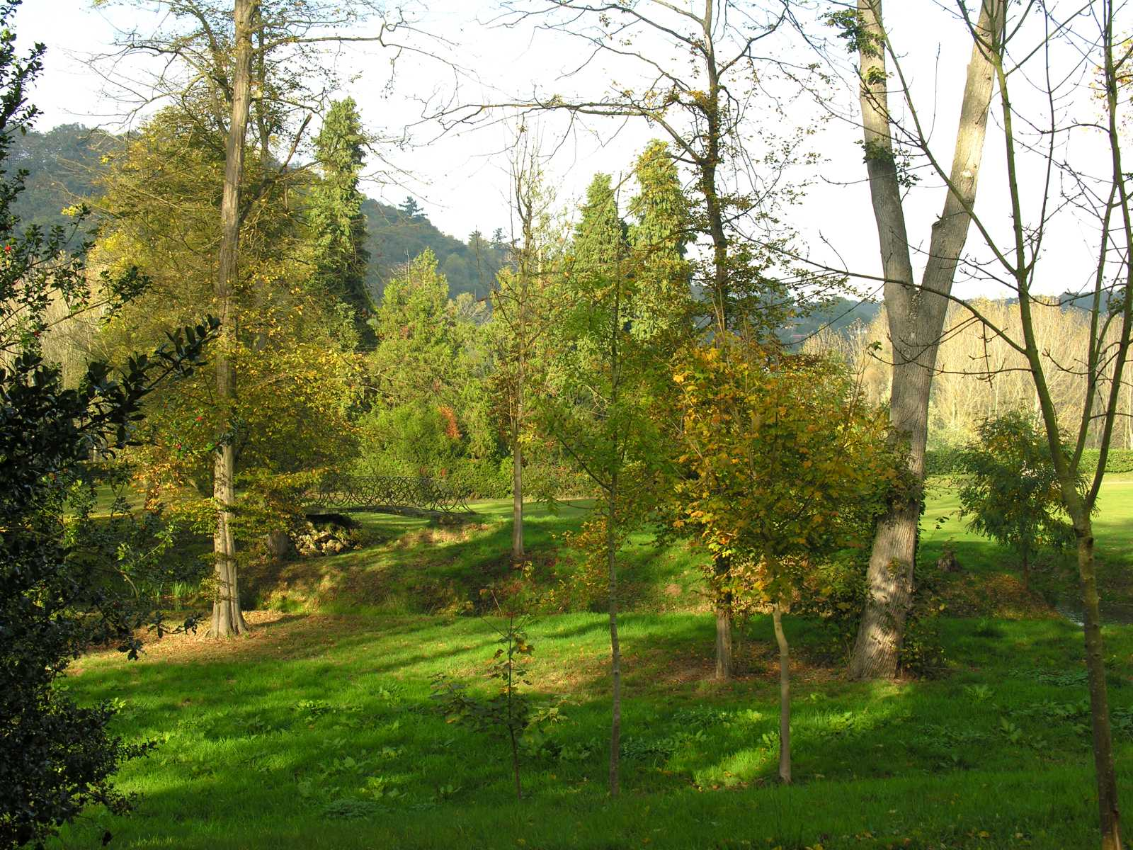
Notes:
Dominio de Coubertin

Slide 56
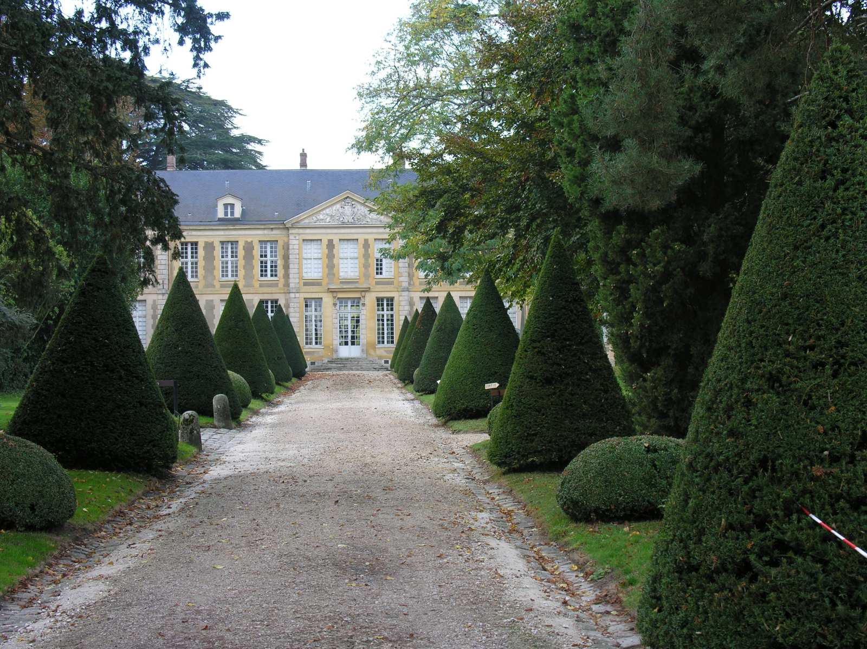
Notes:
Dominio de Coubertin

Slide 57
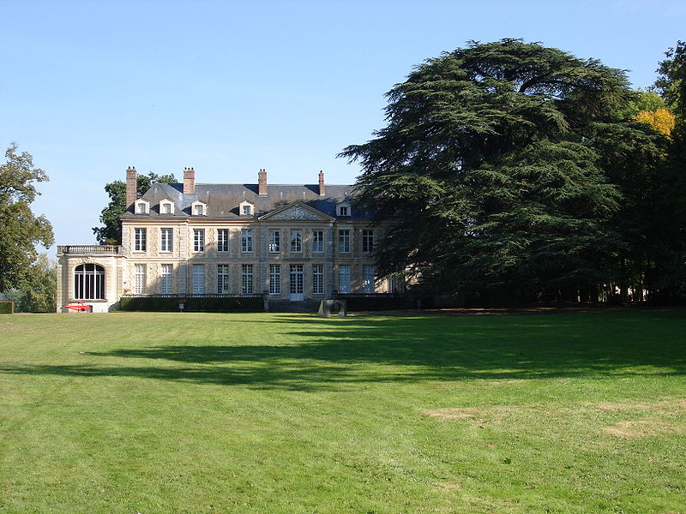
Notes:
Chateau de Coubertin

Slide 58
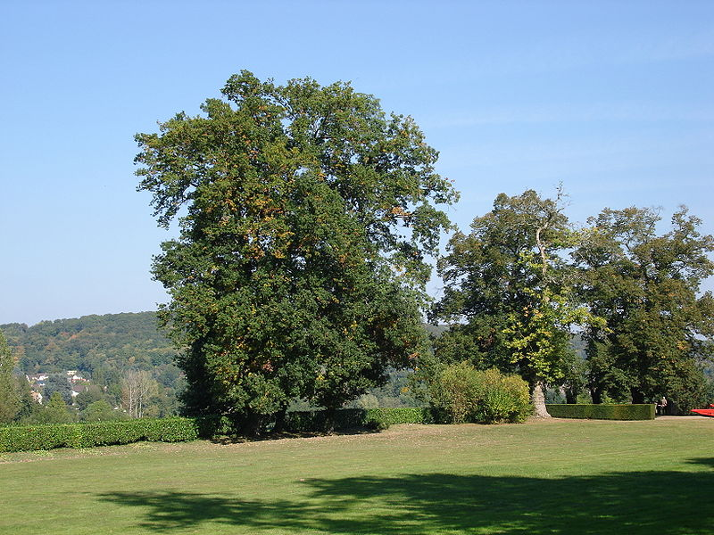
Notes:
Chataeau de Coubertin

Slide 59
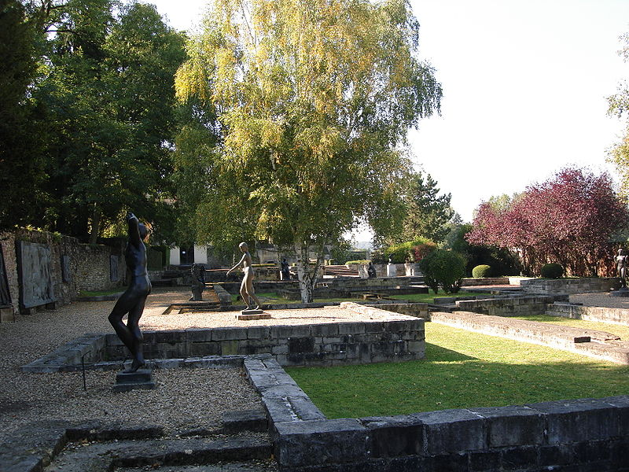
Notes:
Chateau de Coubertin

Slide 60
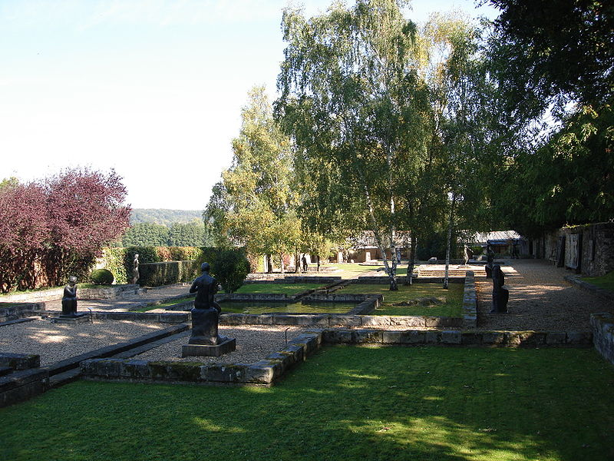
Notes:
Chateau de Coubertuin

Slide 61
Dominio de Malmaison
El Castillo de Malmaison es un edificio francés en la ciudad de Rueil-Malmaison, los Yvelines, a unos 12 km de París.
Josefina de Beauharnais, esposa de Napoleón Bonaparte, lo compró en abril de 1799 para ella y su marido, el futuro Napoleón I de Francia, por entonces luchando en las Guerras Napoleónicas.
Malmaison era una finca destartalada, a ocho millas al oeste del centro de París, que abarcaba casi 150 acres de bosques y prados.

Slide 62
Josefina consiguió transformar la gran finca en «el más bello y curioso jardín de Europa, un modelo de buen cultivo». Activamente buscó flora y fauna junto a animales exóticos y raros de todo el mundo. Josefina escribió: «Quisiera que Malmaison pronto se convierta en fuente de riquezas para todos [los franceses]...».
En 1800, Josefina construyó una orangerie cálida suficientemente grande para 300 piñas.
Cinco años más tarde, ordenó que se construyera un invernadero, calentado por una docena de estufas de carbón. Desde 1803 hasta su muerte en 1814, Josefina cultivó casi 200 plantas nuevas en Francia.
La propiedad alcanzó fama perdurable por su jardín de rosas.

Slide 63
La emperatriz Josefina hizo que el artista francés Pierre-Joseph Redouté (1759–1840) pintara sus rosas (y lirios), y grabados de estas obras se vendieron bastante bien, incluso hoy en día.
Ella creó una gran colección de rosas, reuniendo plantas de su nativa Martinica y de otros lugares del mundo.
Cultivó unas 250 variedades de rosas.
Del prólogo a Jardin de la Malmaison (1803):
Has reunido alrededor de ti las más raras plantas que crecen en suelo francés ... al tiempo que las inspeccionamos en los bellos jardines de Malmaison, un impresionante recuerdo de las conquistas de tu ilustre marido...

Slide 64
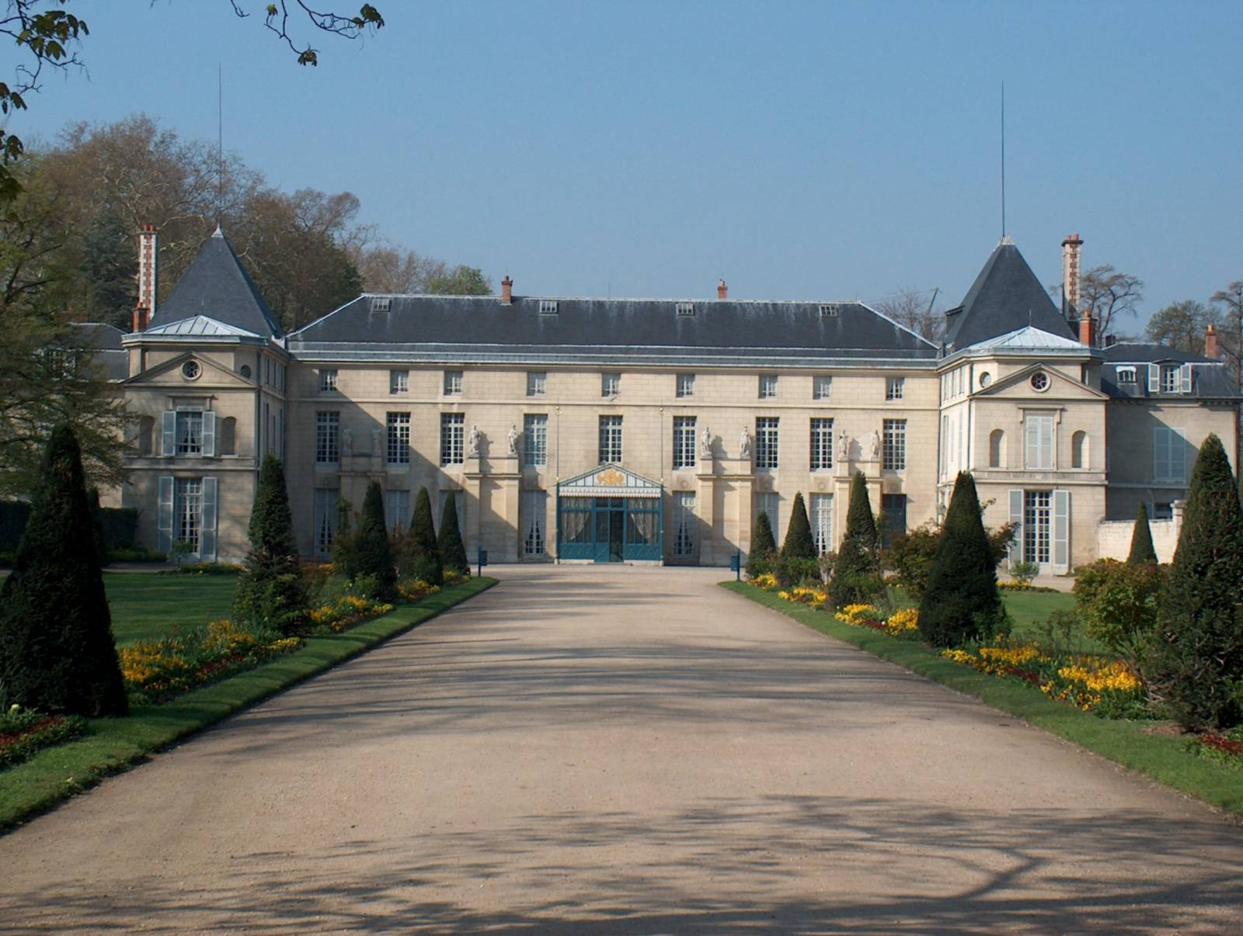
Notes:
Dominio de Malmaison

Slide 65
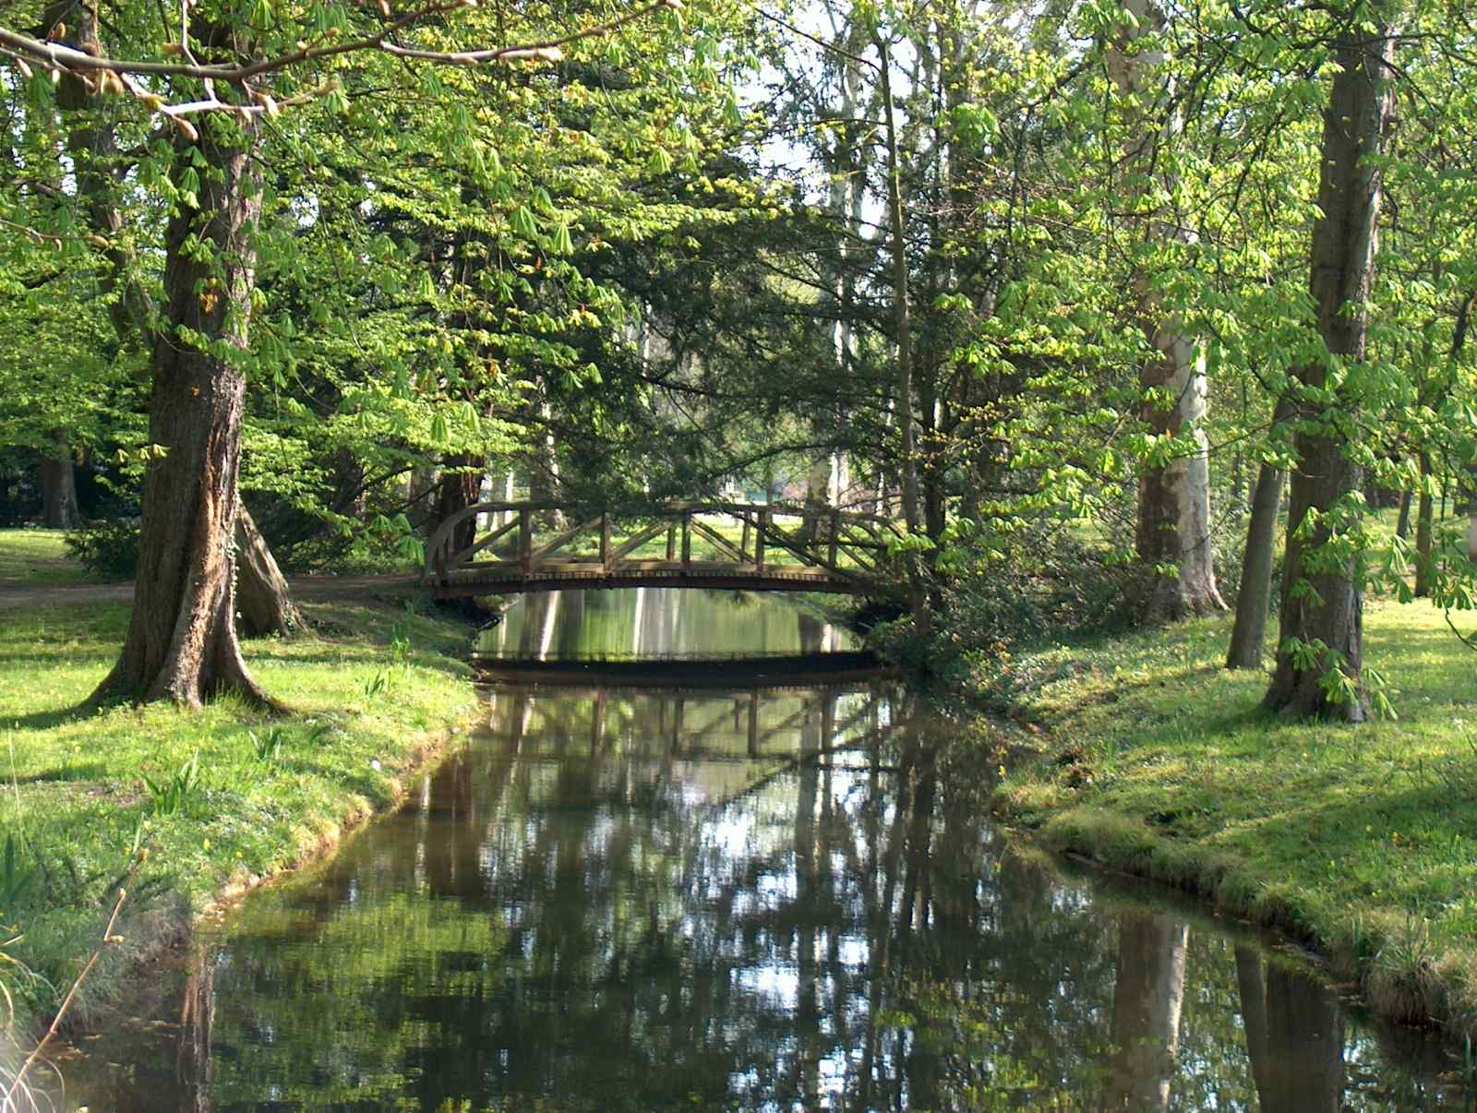
Notes:
Dominio de Malmaison

Slide 66
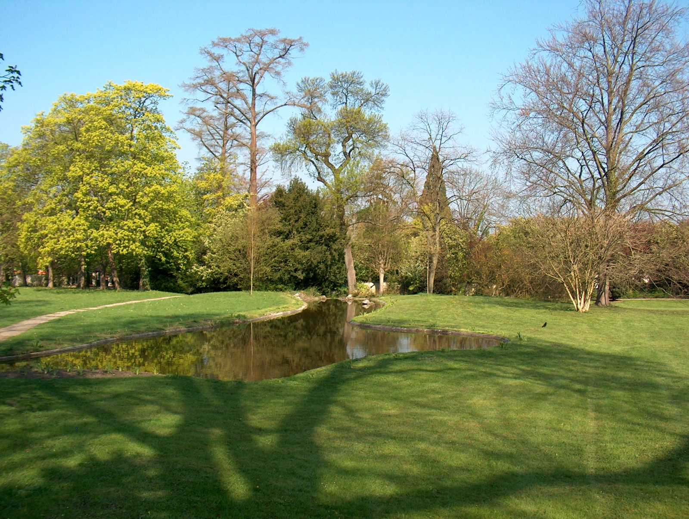
Notes:
Dominio de Malmaison

Slide 67
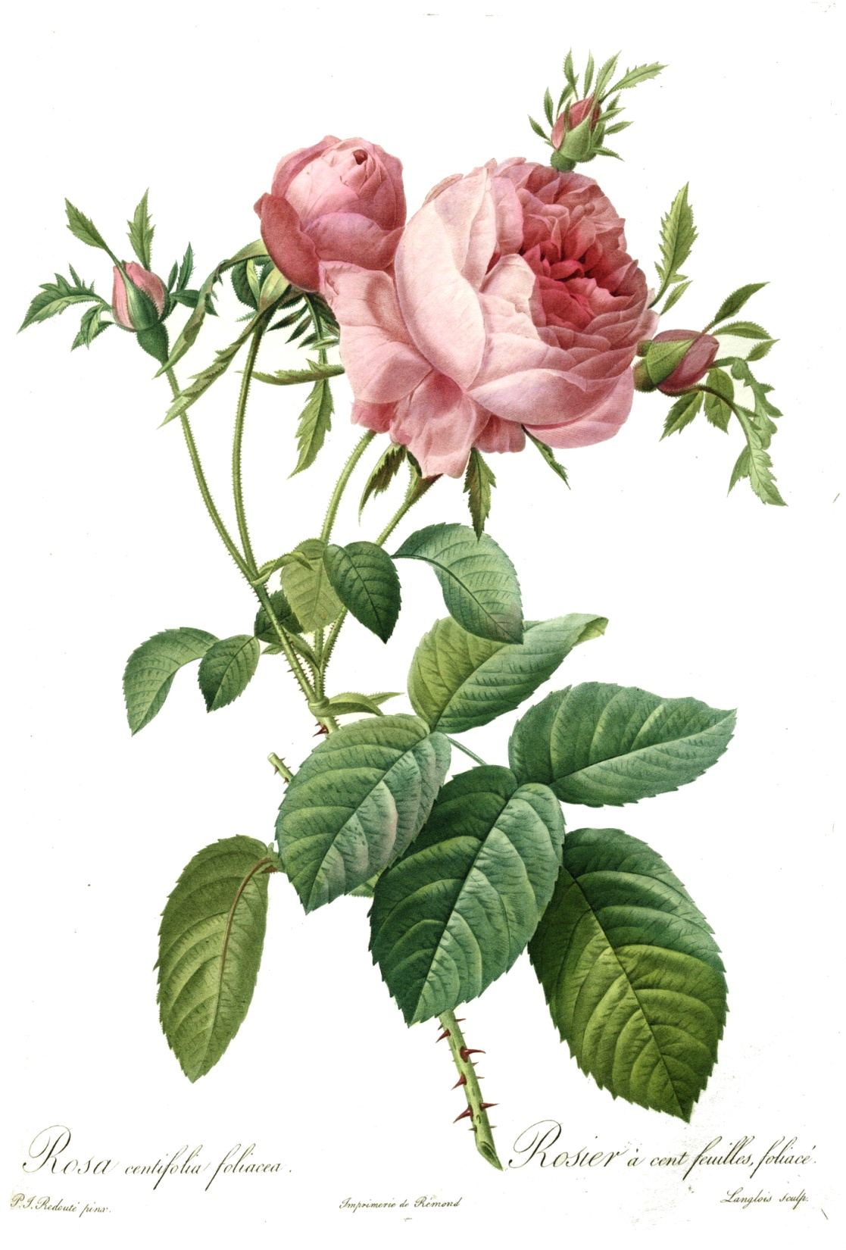


Slide 68



Slide 69
Fontainebleau
El Palacio de Fontainebleau, es unos de los mayores palacios reales franceses. Está localizado en la ciudad de Fontainebleau, departamento de Sena y Marne, en el norte de Francia.
Enrique IV perforó el parque forestal con un canal de 1200 metros, donde actualmente se puede pescar, y ordenó la plantación de pinos, olmos y frutales.
Su jardinero, Claude Mollet, con habilidades ya probadas en el Château d'Anet, ejecutó los parterres.

Slide 70

Notes:
Fontainebleau

Slide 71

Notes:
Fontainebleau

Slide 72

Notes:
Fontainebleau

Slide 73

Notes:
Fontainebleau

Slide 74

Notes:
Fontainebleau

Slide 75
Parc de Sceaux
Sceaux Parque abarca las ciudades de Sellos y Antonio.
. El dominio de hoy ministro de Justicia depende del Consejo General de Hauts-de-Seine .
El parque fue diseñado por André Le Nôtre en el final del ^{siglo} XVII, a petición de Colbert y su hijo del marqués de Seignelay .
En varias ocasiones este parque casi desaparecido.
En la Revolución , se convirtió en una escuela de agricultura y todos los que la belleza se había ido.

Slide 76
En el ^{siglo} XIX el castillo fue destruido después de que el área había sido vendida como propiedad nacional.
El parque es de 181 hectáreas: 121 en la ciudad de Sceaux , 60 de Antonio , cuyo segundo parque en términos de área es el parque de Heller .
El castillo alberga el Museo de la Isla de Francia , inaugurado en 1937.
El parque está abierto al público todos los días desde el amanecer hasta el atardecer.

Slide 77


Notes:
Parc a Sceaux

Slide 78

Notes:
Parc a Sceaux

Slide 79

Notes:
Parc a Sceaux.-Allee d´Honeur

Slide 80

Notes:
Parc de Sceaux.-Gran Canal

Slide 81

Notes:
Parc a Sceaux.-Fuentes

Slide 82

Notes:
Parc a Sceaux.-Fuentes

Slide 83

Notes:
Parc de Sceaux.-Fuentes

Slide 84

Notes:
Parc de Sceaux

Slide 85

Notes:
Parc de Sceaux.-Jardin de Geranios

Slide 86

Notes:
Parc de Sceaux.-Terrazas

Slide 87

Notes:
Parc de Sceaux

Slide 88

Notes:
Parc de Sceaux

Slide 89

Notes:
Parc de Sceaux

Slide 90

Notes:
Parc de Sceaux

Slide 91
Parc de Marly le Roi
El castillo de Marly, ubicado en Marly-le-Roi en Yvelines , construido durante el reinado de Luis XIV .
Fue destruido durante el Primer Imperio.
El castillo de Marly fue diseñado como un jardín del castillo, donde la naturaleza, controlado, dominado.
Muchos estanques y fuentes adornaban el parque
El eje principal del campo comenzó con un gran bebedor de medio punto que se extendió el espejo de cuerpo entero.

Slide 92
Otros tanques se colocaron entre él y la casa real, mientras que fue más allá de la gran cascada, construida en 1699 por Mansart.
Esta cascada consistió en 63 tanques de mármol rojo y verde. Otras fuentes y estanques, se dispersaron por el parque.
El teatro fue construido a la derecha del castillo.
Bajo Luis XV, la gran cascada se destruye.
El mármol será reutilizado en las iglesias de Saint-Sulpice y Saint-Roch, en París.
Muchas esculturas decoradas al jardín.

Slide 93
Ahora están en su mayoría en el Tribunal de Marly del Louvre .
A la muerte de Luis XIV, más de 400 jardineros trabajaban en Marly

Slide 94

Notes:
Parc de Sceaux

Slide 95

Notes:
Parc de Marly le Roi

Slide 96

Notes:
Parc de Marly le Roi

Slide 97

Notes:
Parc de Marly le Roi

Slide 98

Notes:
Parc de Marly le Roi

Slide 99

Notes:
Parc de Marly le Roi

Slide 100
Vaux-le Vicompte
El Palacio de Vaux-le-Vicomte, está ubicado junto a la ciudad francesa de Maincy (departamento de Seine-et-Marne) es un palacio de estilo barroco del siglo XVII (1658-1661), construido para el intendente de finanzas de Luis XIV, Nicolás Fouquet que contrató a los mejores artistas de la época para construir su palacio: el arquitecto Luis Le Vau, el pintor Charles Le Brun y el paisajista André Le Nôtre.
El éxito de dicho palacio molestó de tal modo a Luis XIV que provocó la caída de Nicolás Fouquet y todo el equipo que había participado en su construcción fue contratado para la realización del Palacio de Versalles.

Slide 101
El palacio y los jardines a la francesa fueron declarados monumentos históricos en 1939.
En 1944, también fueron declarados como tales los muebles y numerosos objetos.
Por último, en 1965, todo el conjunto de 450 hectáreas quedo clasificado como monumento histórico.
En 1968, el palacio y el parque fueron abiertos al público.
La llegada al palacio se realiza por una avenida bilateral de 257 plátanos.
Las dos hileras de árboles están muy próximas, tan sólo las separan 6 metros por lo que, al juntarse las ramas de ambas líneas, se provoca un efecto de túnel impresionante.
La avenida tiene una longitud de 1.400 metros y está clasificada como monumento histórico.

Slide 102

Notes:
Vaux le Vicomte

Slide 103

Notes:
Vaux el Vicomte

Slide 104

Notes:
Vaux le Vicomte.-Jardin a la Francesa

Slide 105

Notes:
Vaux le Vicomte

Slide 106
Versailles
Los jardines de Versalles ocupan parte de lo que fue el Domaine royale de Versailles, los dominios reales del Palacio de Versalles, en el municipio homónimo de Isla de Francia. Situados al oeste del palacio, los jardines cubren aproximadamente 800 ha de superficie, la mayoría tratada paisajísticamente como jardín francés, estilo perfeccionado aquí por André Le Nôtre.
Además de los parques cuidadosamente cuidados, canteros de flores, los jardines contienen esculturas y fuentes repartidas por toda su superficie.

Slide 107
Correspondientes a la época de Luis XIV y estando en uso todavía buena parte de las instalaciones hidráulicas originales, las fuentes contribuyen a lograr un parque único.
Los fines de semana desde fines de primavera a principios del otoño, los administradores promueven las Grandes Eaux espectáculos en los que se muestran todos los juegos de agua de las fuentes.
En 1979 los jardines, junto con el palacio fueron registrados por la UNESCO como Patrimonio de la humanidad, uno de los 31 monumentos designados en Francia.

Slide 108

Notes:
Versalles

Slide 109

Notes:
Versalles

Slide 110

Notes:
Versalles

Slide 111

Notes:
Versalles

Slide 112

Notes:
Versalles.-Estanque de Neptuno

Slide 113

Notes:
Versalles

Slide 114

Notes:
Versalles.-Estanque de la Piramide

Slide 115

Notes:
Versalles.-Estanque de Apollon

Slide 116

Notes:
Versalles

Slide 117

Notes:
Versalles.-Baños de Apollon

Slide 118

Notes:
Versalles.-Francia triunfante

Slide 119

Notes:
Versalles .-Estanque de Latone

Slide 120

Notes:
Versalles.-Partere de Latone

Slide 121

Notes:
Versalles .-Templo del Amor

Slide 122

Notes:
Versalles.-El Caserio de la Reina

Slide 123

Notes:
Versalles.-El Caserio de la Reina

Slide 124

Notes:
Versalles.-El Caserio de la Reina

Slide 125
Domaine de Villarceaux
El campo se encuentra Villarceaux Chaussy , una aldea en el Vexin francés en Val-d'Oise , a 5 km de Maudétour-en-Vexin , a 8 km de Magny-en-Vexin , unos 65 kilómetros al noroeste de París.
Dominio de la eco-gestión "por el Consejo Regional de Ile-de-France en virtud de un contrato de arrendamiento a largo de 99 años con la Fundación Suiza de Charles Léopold Mayer para el Progreso del Hombre , el propietario, que proporciona un conjunto único por su flota de setenta hectáreas con jardines y caserios del Renacimiento .

Slide 126
Hermosas vistas en un sitio montañoso, y la presencia de dos castillos, casa solariega del ^{siglo} XVI que albergó a los amores de Luis de Mornay , Marqués Villarceaux y Ninon de l'Enclos , y una casa de estilo Luis XV del siglo ^{XVIII}.
Estanques y canales se alimentan de muchas fuentes.
El último castillo fue construido entre 1755 y 1759 por el arquitecto Jean-Baptiste Courtonne de Charles Jean Baptiste du Tillet, Marqués Villarceaux. "Este es uno de los más bellos edificios y el último de Luis XV “.
Una inscripción conmemorativa que indica la fecha de construcción, 1758 , y el nombre del arquitecto. » .

Slide 127

Notes:
Villarceaux

Slide 128

Notes:
Villarceaux

Slide 129

Notes:
Villarceaux

Slide 130

Notes:
Villarceaux.-Castillo de Ninon

Slide 131

Notes:
Villarceaux.-Casa de Ninon

Slide 132

Notes:
Villarceaux.-Casa de Ninon

